Slide 1
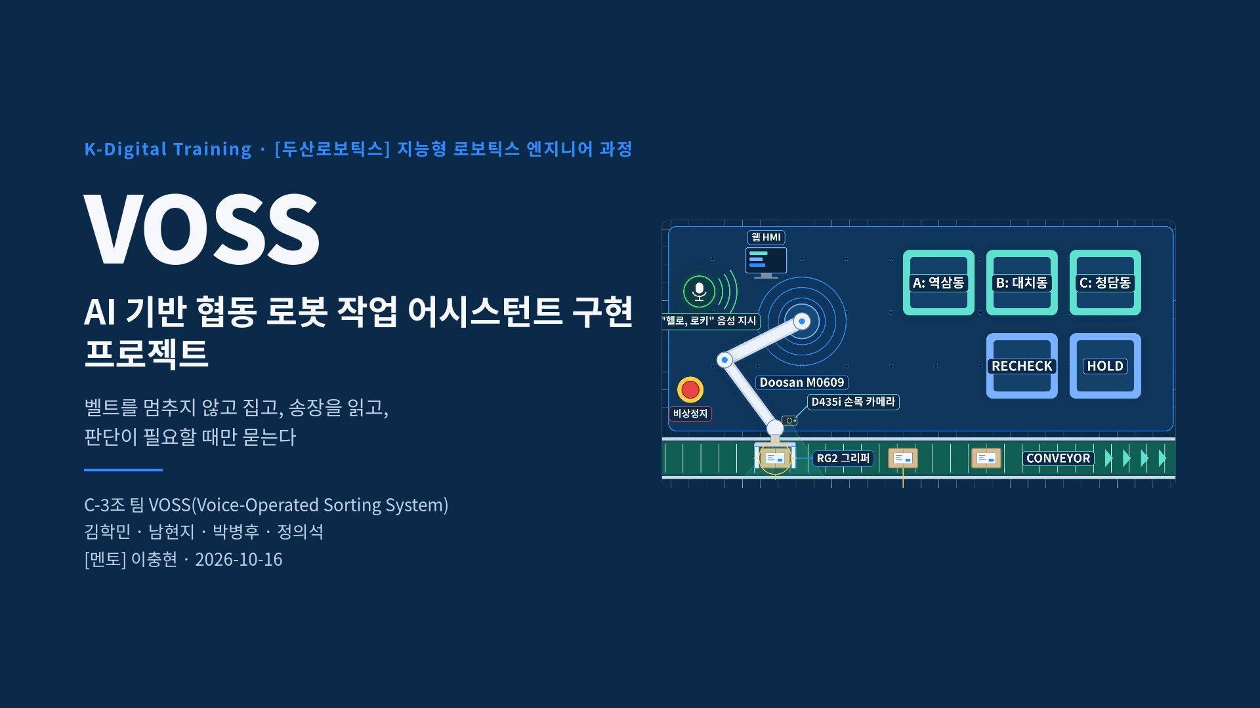
Notes:
1. 안녕하세요, C-3조 VOSS입니다. 저희는 음성 기반으로 분류 및 적재하는 어시스턴트 협동로봇을 만들었습니다. 벨트를 멈추지 않고 집고, 송장을 세 번에 나눠 읽고, 로봇이 못 읽을 때만 사람에게 묻습니다. 저희 시연이 길어서 발표를 진행하면서 시연도 같이 진행하겠습니다. 주요 기능 구현에 대해서는 이 후에 같이 보면서 설명드리겠습니다.

Slide 2
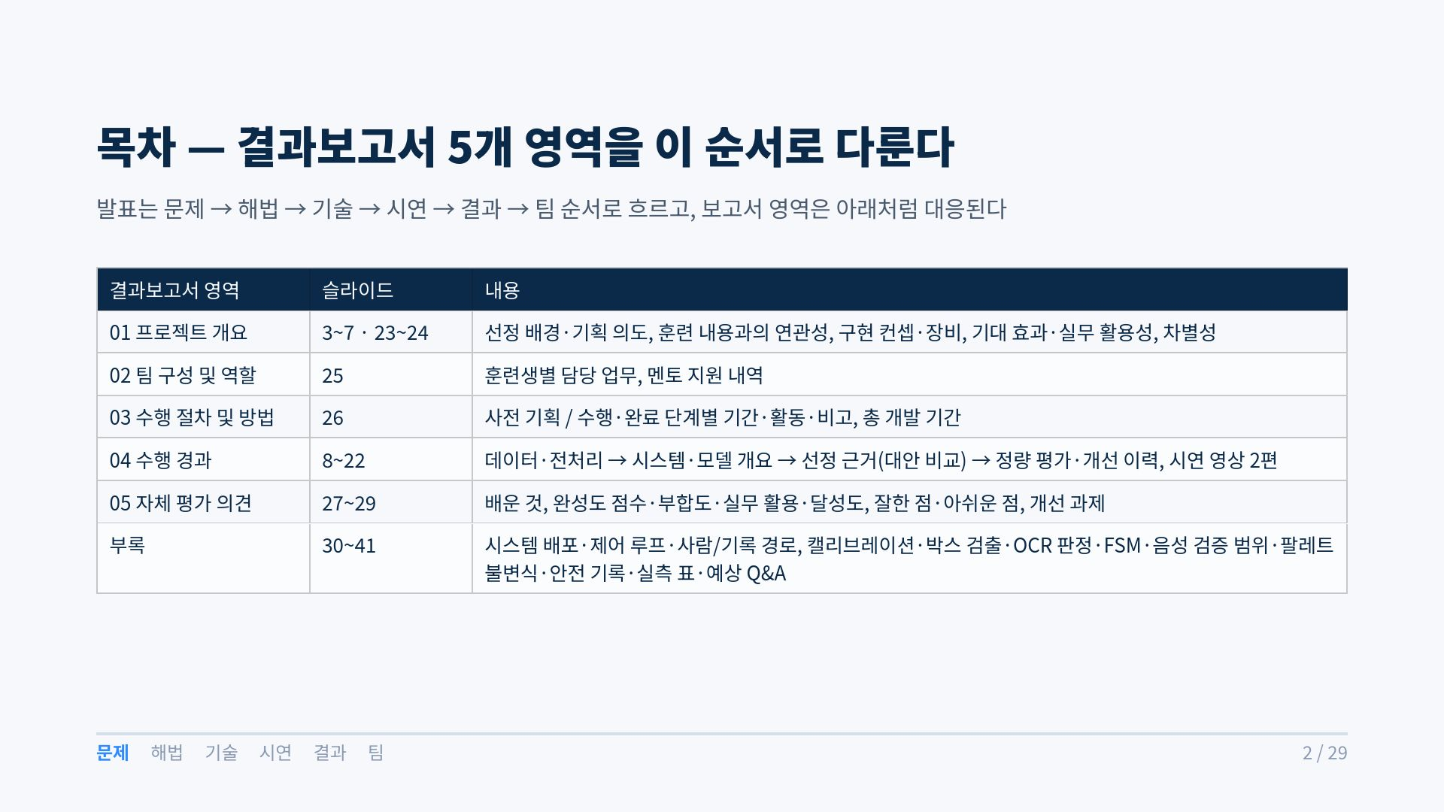
Notes:
2. 목차입니다. 발표는 이야기 순서로 진행하지만, 결과보고서가 요구하는 다섯 영역을 기준으로 작성했습니다.

Slide 3
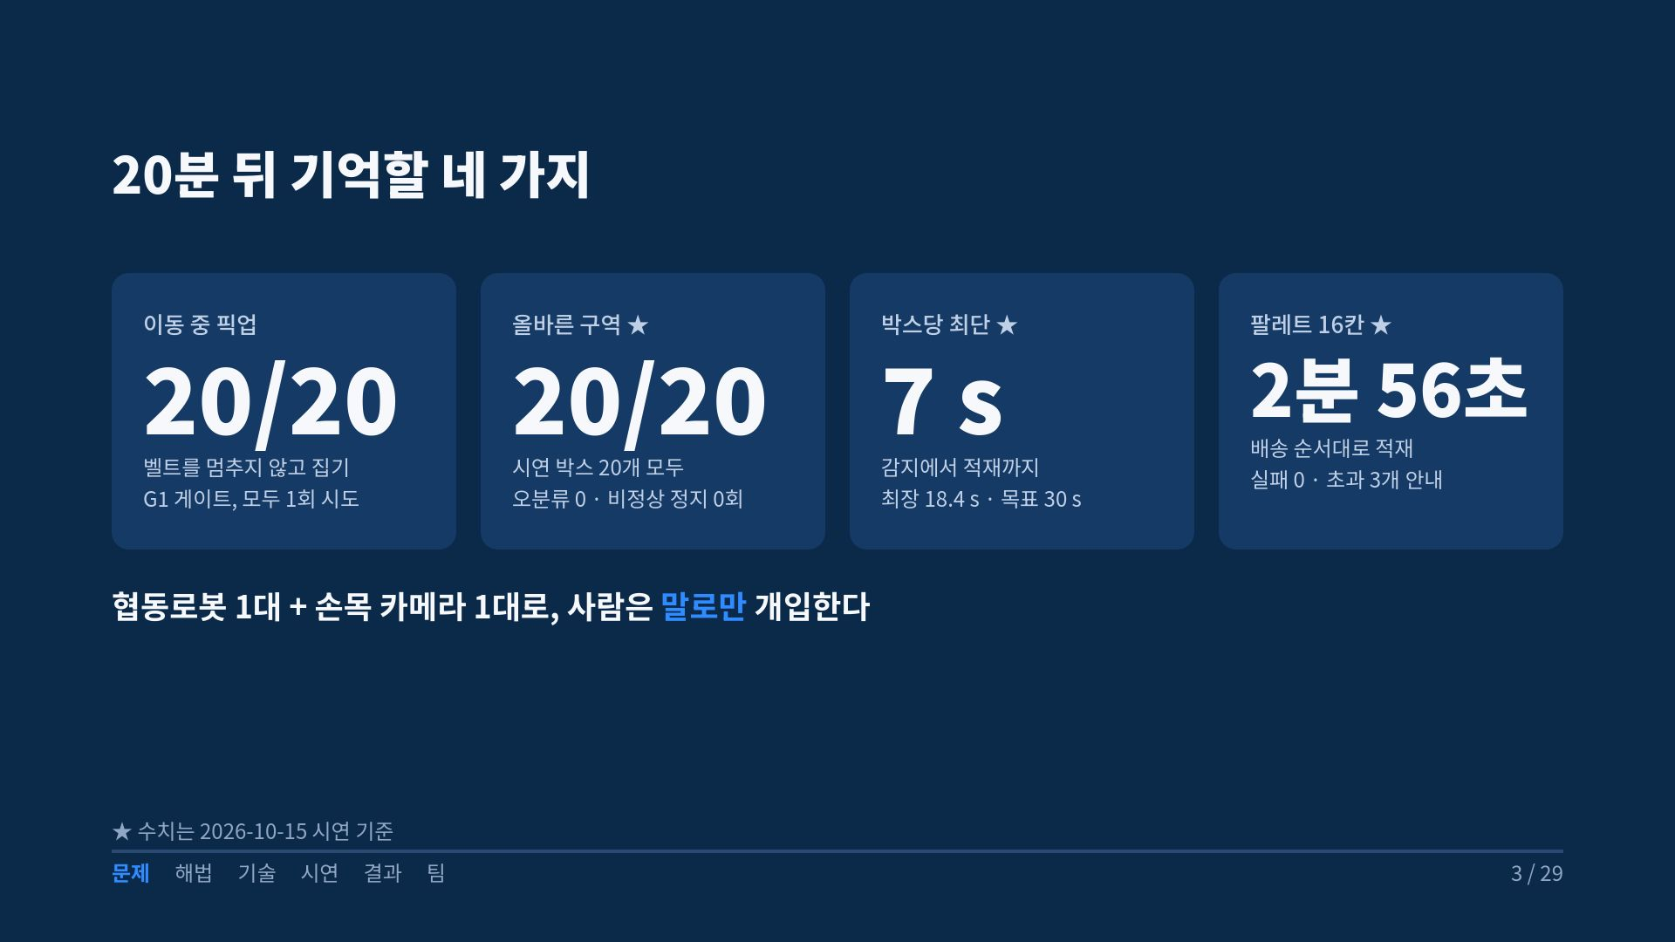
Notes:
3. 움직이는 박스 스무 번을 전부 집었고, 시연 스무 개를 전부 맞는 구역에 놓았습니다. 한 박스는 빠르면 7초, 길어도 18.4초였고 팔레트 16칸은 3분이 안 걸렸습니다. 이걸 협동로봇 한 대와 카메라 한 대로 했고, 사람은 말로만 끼어듭니다. 그럼 왜 이걸 만들었는지, 현장 이야기부터 시작하겠습니다.

Slide 4
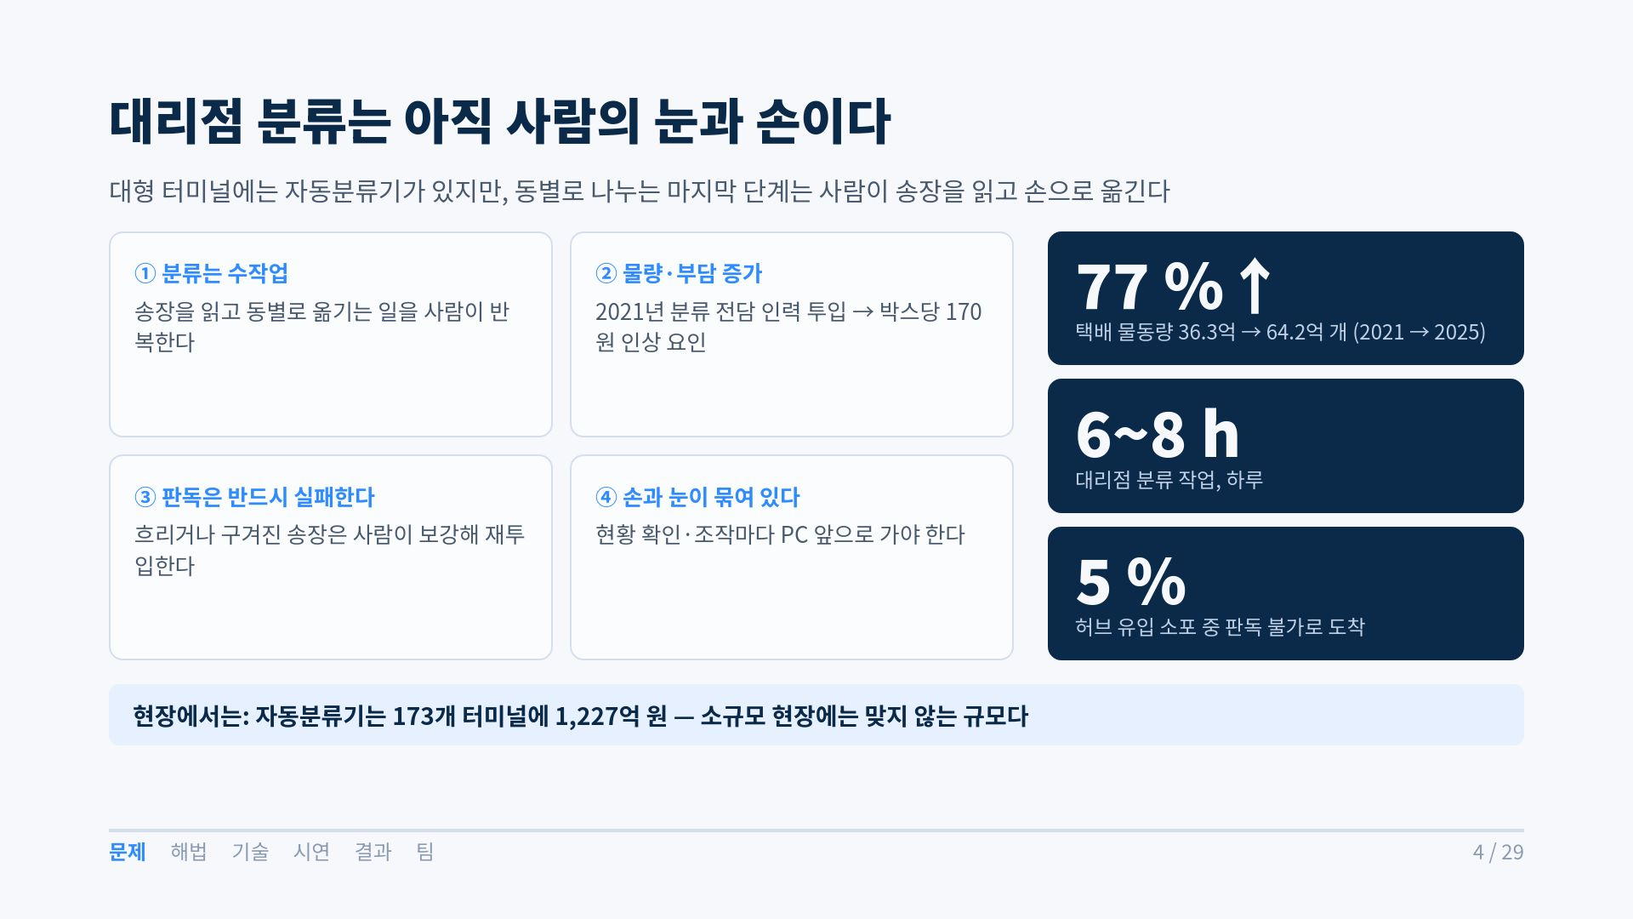
Notes:
4. 택배 물량은 4년 만에 77% 늘었지만, 대리점의 동별 분류는 여전히 사람이 하루 6~8시간 눈으로 읽고 손으로 옮기며, 5%는 송장을 못 읽어 다시 손봅니다. 터미널 자동분류기는 173곳에 1,227억 원이 들어갔는데, 동네 대리점이 들일 규모가 아닙니다. 그래서 저희 질문은, 협동로봇 한 대로 이 문제를 얼마나 덜어낼 수 있을까입니다.

Slide 5
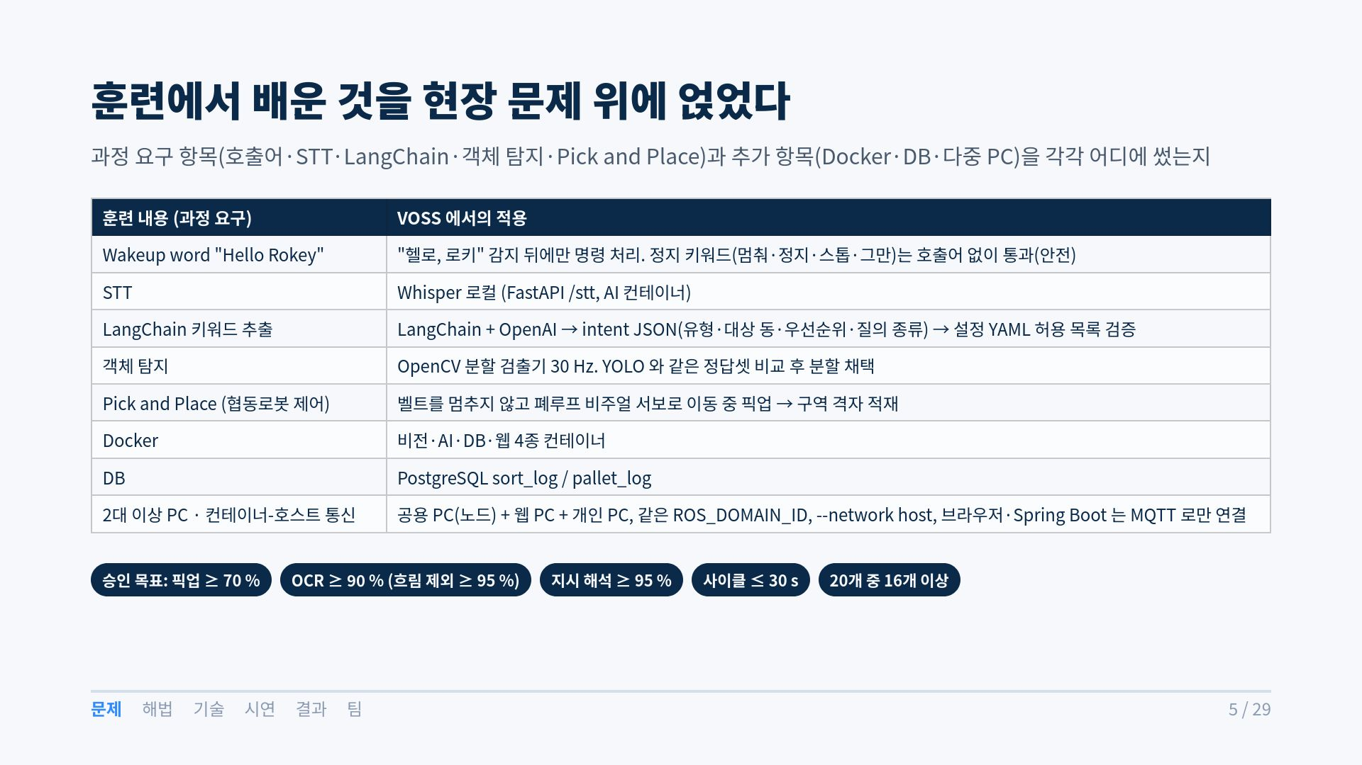
Notes:
5. 그래서 저희는 과정에서 배운 다섯 가지, 호출어·음성 인식·LangChain·객체 탐지·픽 앤 플레이스를 각각 어디에 썼는지 한 표로 정리했고, 추가 요구였던 Docker, DB, 다중 PC 통신도 실제 운영 구성에 들어 있습니다. 아래 5칸이 처음에 정한 목표 수치이며, 뒤의 결과 장에서 하나씩 대조합니다.

Slide 6
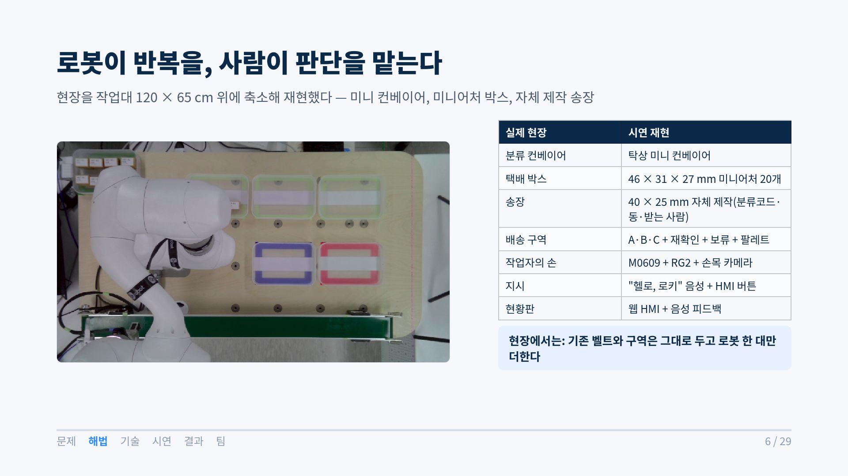
Notes:
6. 저희 작업대입니다. 박스는 왼쪽 관측 자세 아래로 들어와 벨트를 따라 흐르고, 가운데 로봇이 집어 A·B·C 구역에 놓으며, 못 읽은 건 재확인·보류 칸에 둡니다. 왼쪽 위 짙은 상자가 팔레트, 저희는 트럭 짐칸이라 부릅니다. 기존 벨트와 구역은 그대로 두고 로봇 한 대만 더하는 구조입니다. 이제 박스 하나가 어떻게 흐르는지 보겠습니다.

Slide 7
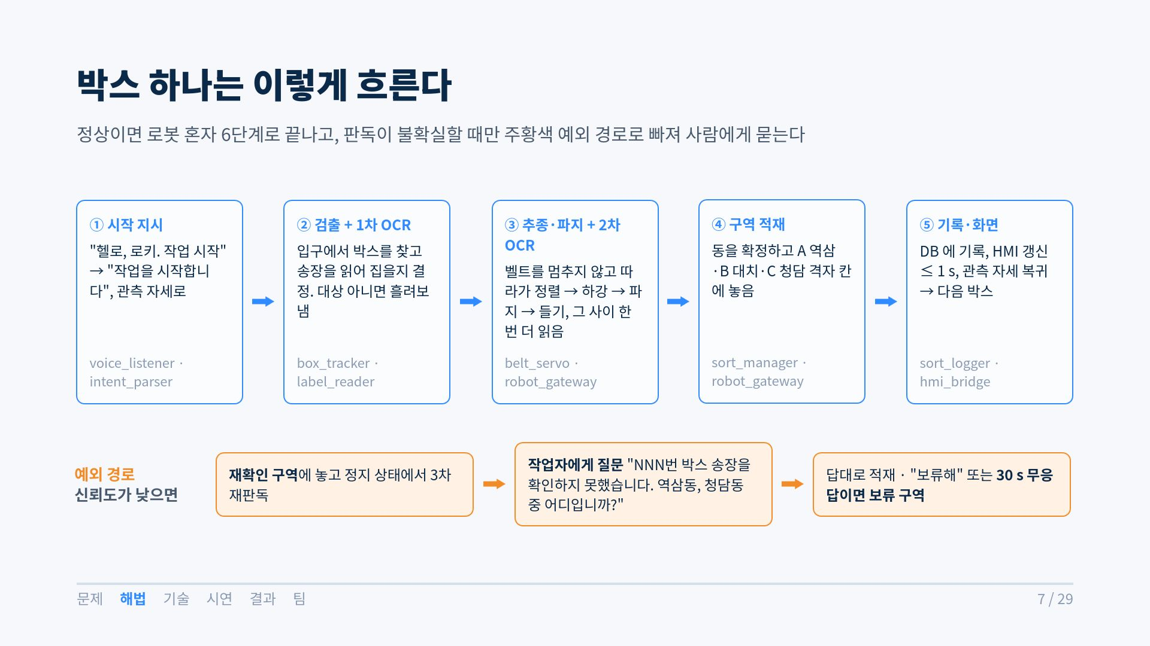
Notes:
7. 박스 하나의 흐름입니다. 작업자가 "헬로, 로키, 작업 시작"이라고 하면 로봇이 관측 자세로 가고, 박스가 들어오면 송장을 읽은 뒤 벨트를 멈추지 않은 채 따라가 집으면서 한 번 더 읽습니다. 동이 확정되면 구역에 놓고 기록하고, 확신이 없으면 재확인 칸에서 다시 읽고, 그래도 모르면 사람에게 묻고, 30초 안에 답이 없으면 보류합니다.

Slide 8
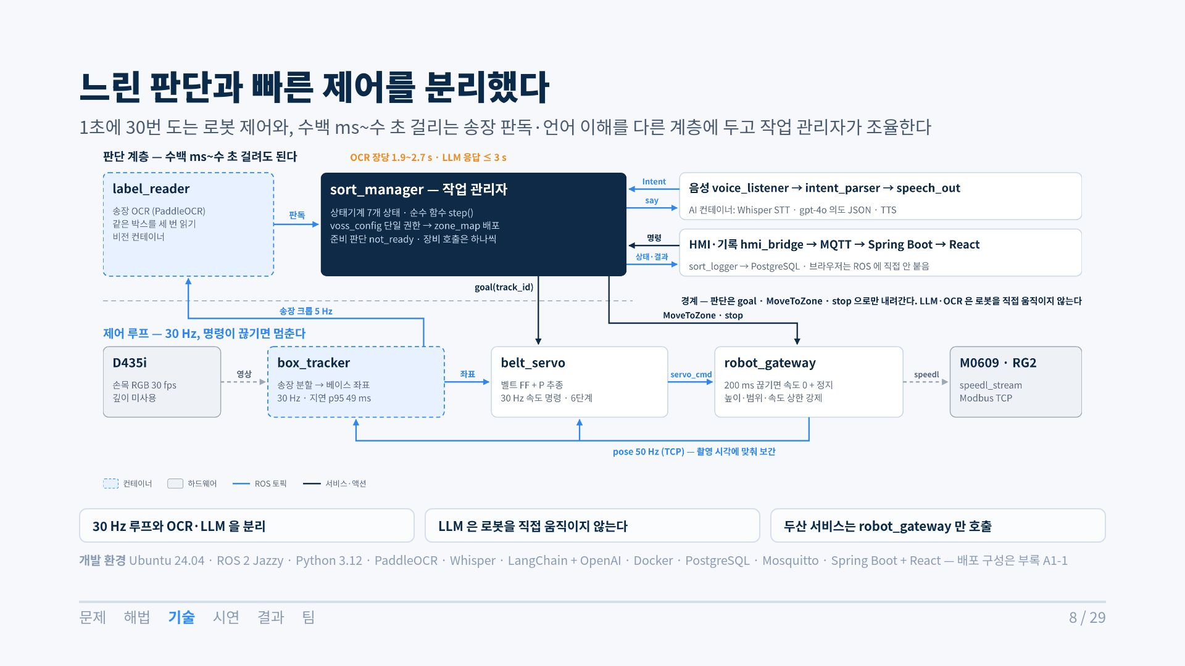
Notes:
8. 구조는 위부터 음성, 작업 관리자, 비전과 로봇 세 층입니다. 설계 원칙은 하나, 1초에 30번 도는 로봇 제어 루프와 수백 ms 걸리는 OCR·LLM을 같은 프로세스에 두지 않는다는 것입니다. 비전과 음성은 판단 결과만 넘기고 로봇은 작업 관리자의 명령만 받으므로, LLM이 로봇을 직접 움직이는 일은 없습니다. 이제 각 층을 아래부터 보겠습니다. 먼저 눈, 비전입니다.

Slide 9
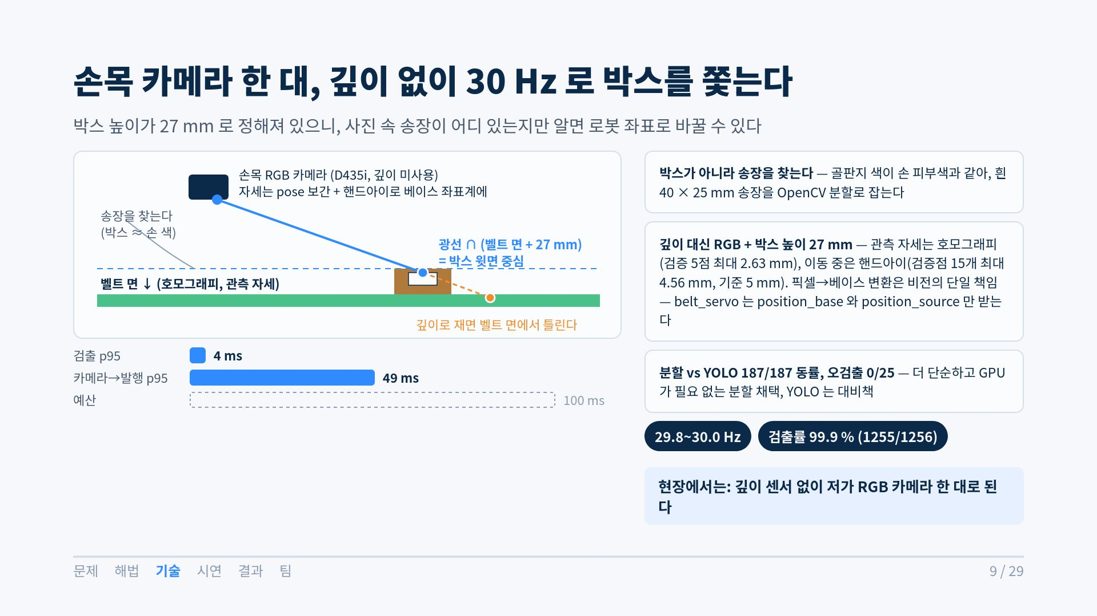
Notes:
9. 카메라의 깊이 센서는 가까운 거리에서 불안정해 쓰지 않고, 박스 높이가 27mm로 고정된 점을 이용합니다. 송장 픽셀을 광선으로 바꿔 벨트보다 27mm 높은 평면과 만나는 점이 박스 위치입니다. 골판지와 손 색이 같아 박스 대신 송장을 찾고, YOLO는 같은 정답셋에서 분할과 성적이 같아 더 단순한 분할을 골랐습니다. 다음은 송장 판독입니다.

Slide 10
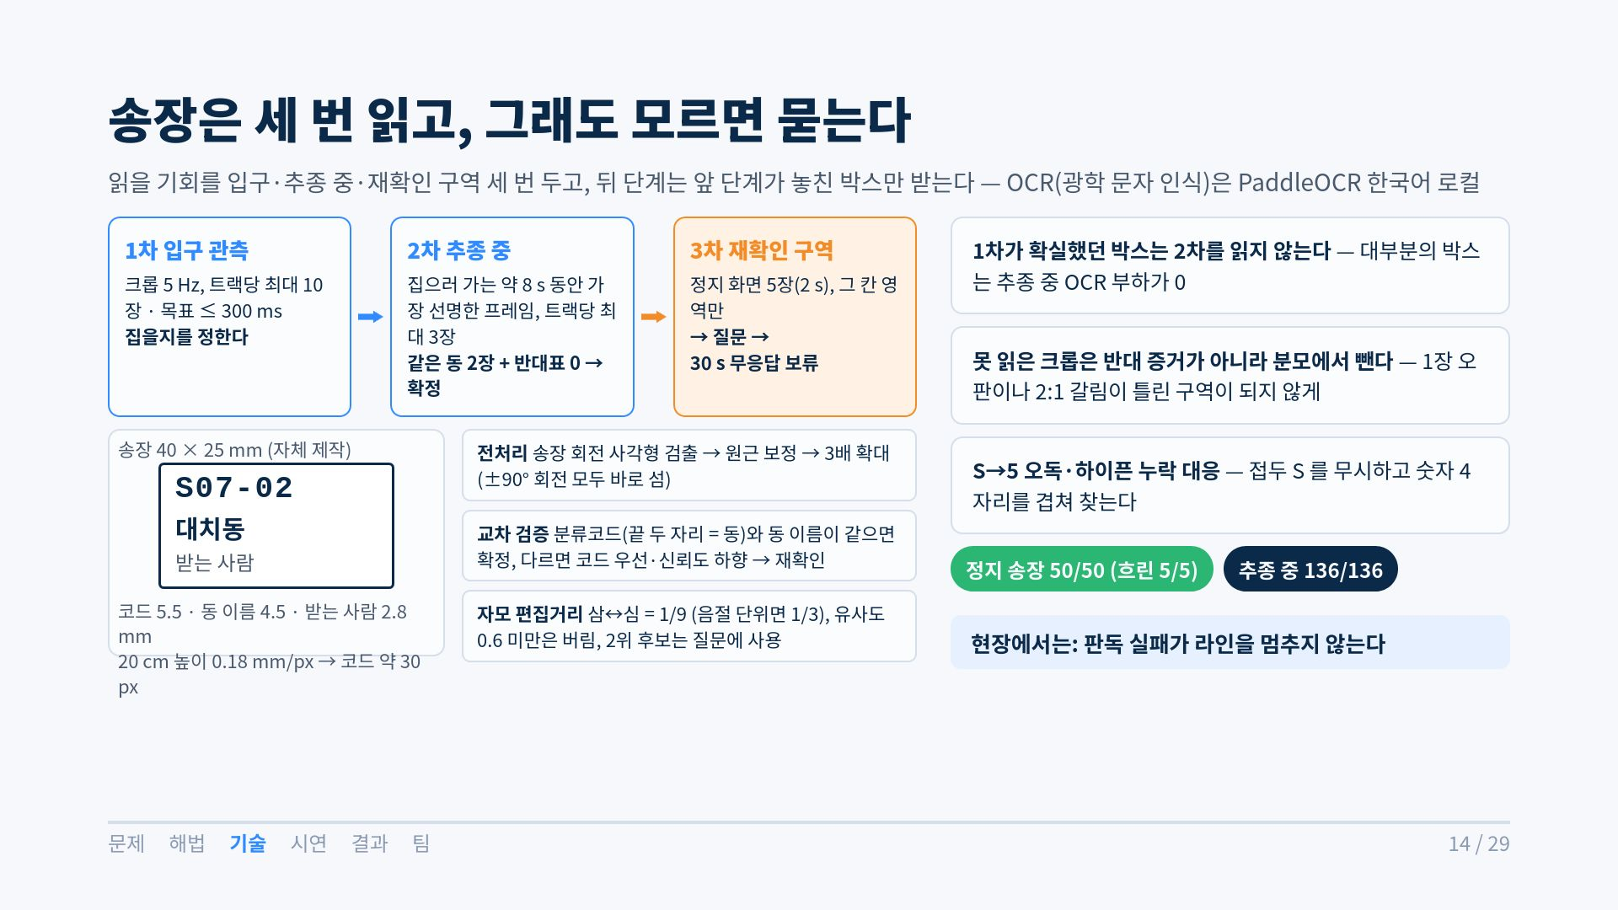
Notes:
10. 송장 판독은 반드시 실패한다는 전제로 설계해서 읽을 기회를 세 번 둡니다. 입구에서 한 번, 집으러 가는 동안 가장 선명한 프레임으로 한 번, 그래도 모르면 재확인 칸에서 정지 상태로 한 번 더 읽습니다. 분류코드와 동 이름을 서로 검증하고, 못 읽은 장은 반대 증거로 치지 않아 한 장 오판이 틀린 구역으로 이어지지 않습니다. 정지 송장 50장은 흐린 것까지 전부 맞았습니다.

Slide 11
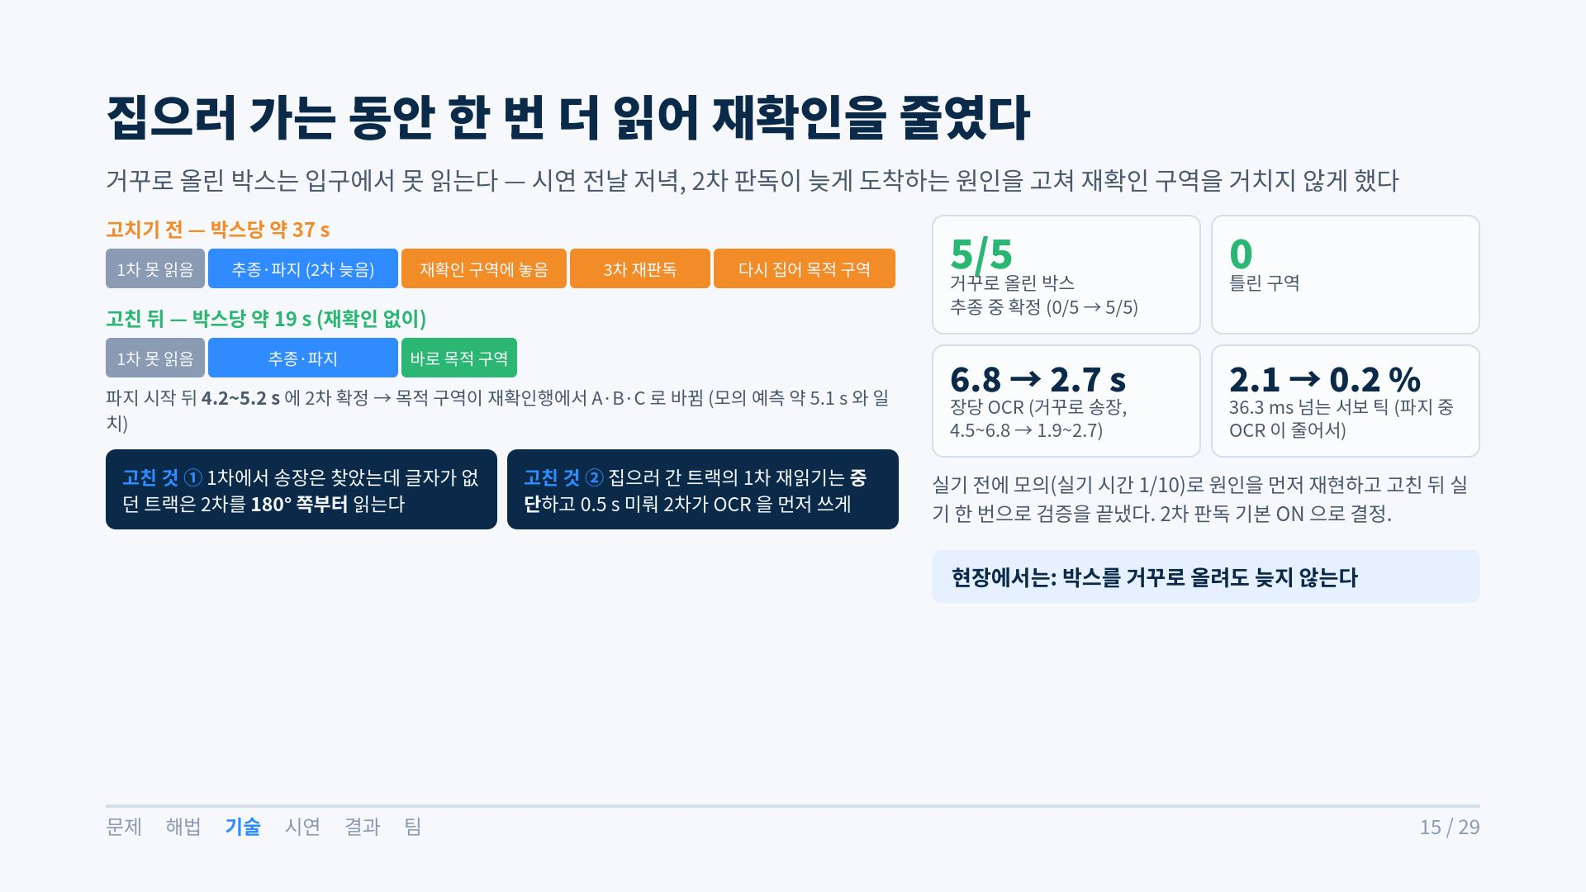
Notes:
11. 2차 판독 결과에 대한 설명하겠습니다. 거꾸로 올린 박스는 입구에서 못 읽어 재확인을 거치느라 한 박스에 37초가 걸렸습니다. 시연 전날 모의 환경에서 원인을 재현해, 2차를 180도 쪽부터 읽고 이미 집으러 간 박스의 1차 재읽기를 끊었더니 거꾸로 올린 박스 다섯 개가 전부 집는 도중에 확정되며 19초로 줄었습니다. 모의로 예측한 5.1초와 실기가 맞았습니다. 이제 이 좌표를 받아 로봇이 어떻게 따라가는지 보겠습니다.

Slide 12
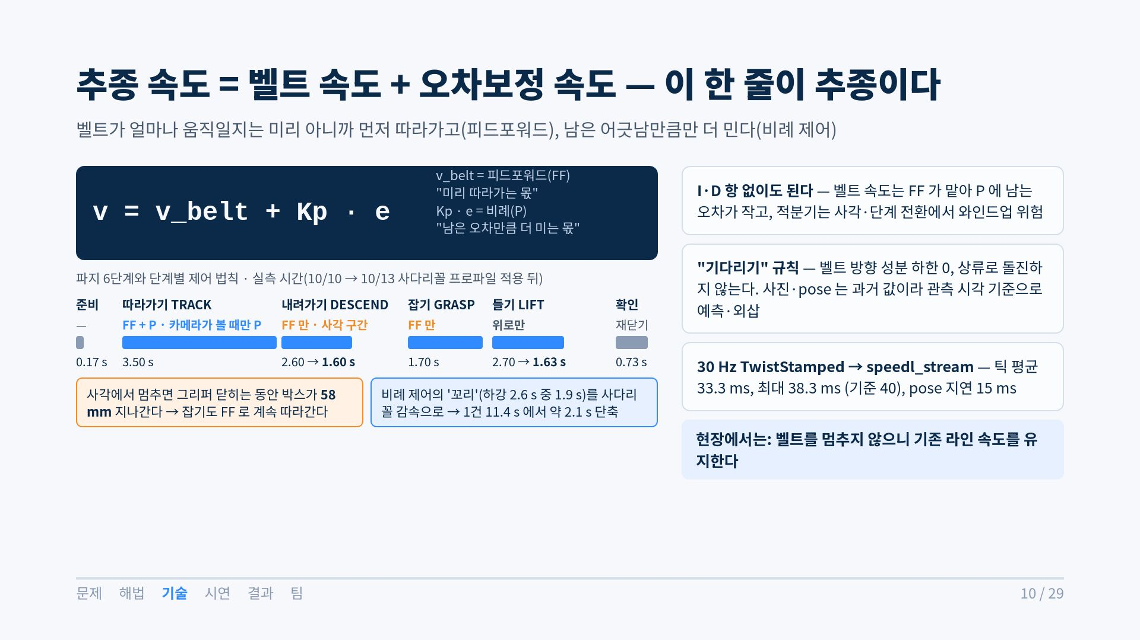
Notes:
12. 추종의 핵심은 이 한 줄입니다. 벨트 속도만큼은 처음부터 같이 움직이고, 카메라로 본 오차만큼만 더 밉니다. 따라갈 때는 카메라가 박스를 볼 때만 오차를 믿고, 내려갈 때는 그리퍼에 가려 피드포워드만 쓰며, 잡는 2초 동안 박스가 58mm 지나가므로 잡는 순간에도 계속 따라갑니다. 11.4초 걸리던 한 건을 사다리꼴 감속으로 2초 넘게 줄였습니다. 그런데 이 30Hz 명령을 로봇에 어떻게 전달하느냐에서 큰 발견이 있었습니다.

Slide 13
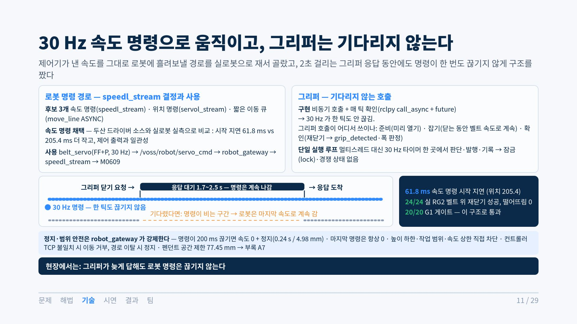
Notes:
13. 30Hz 속도 명령을 로봇에 넘기는 방법으로 속도 명령과 위치 명령을 실로봇에서 비교해, 반응이 3배 빠른 속도 명령을 골랐고 가속도 설정으로 응답 속도를 절반으로 줄였습니다. 속도 명령은 끊기면 마지막 속도로 계속 가므로, 요청만 보내고 매 틱 응답을 확인하는 비동기 구조로 만들었고 정지와 작업 범위는 게이트웨이가 강제합니다. 이 구조로 테스트 과정에서 20/20을 통과했습니다.

Slide 14
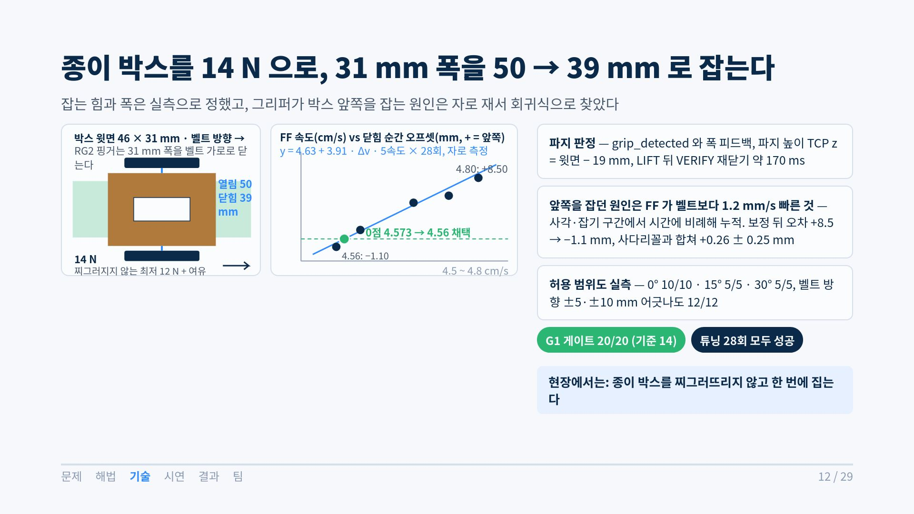
Notes:
14. 잡는 쪽입니다. 박스는 46mm 변이 벨트 방향이라 짧은 31mm 폭을 가로로 잡습니다. 힘은 종이 박스가 찌그러지지 않는 최저 12N에 여유를 둔 14N, 열림 50에서 39까지 닫습니다.

Slide 15
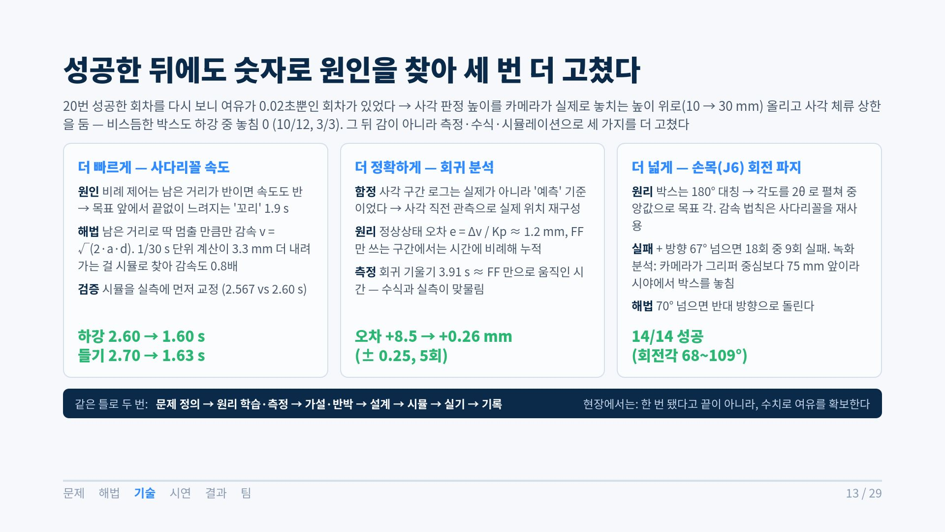
Notes:
15. 성공한 뒤에도 튜닝으로 완성도를 높였습니다. 남은 거리로 딱 멈출 만큼만 감속하는 사다리꼴로 바꾸고, 회귀 분석으로 정확도를 높였으며, 기울어진 박스는 j6 손목을 돌려 잡되 +70mm를 넘으면 반대로 돌려서 +360도 전부 다 성공했습니다. 세 번 모두 같은 틀을 따랐다는 점이 저희가 자랑하고 싶은 부분입니다. 다음은 음성입니다.

Slide 16
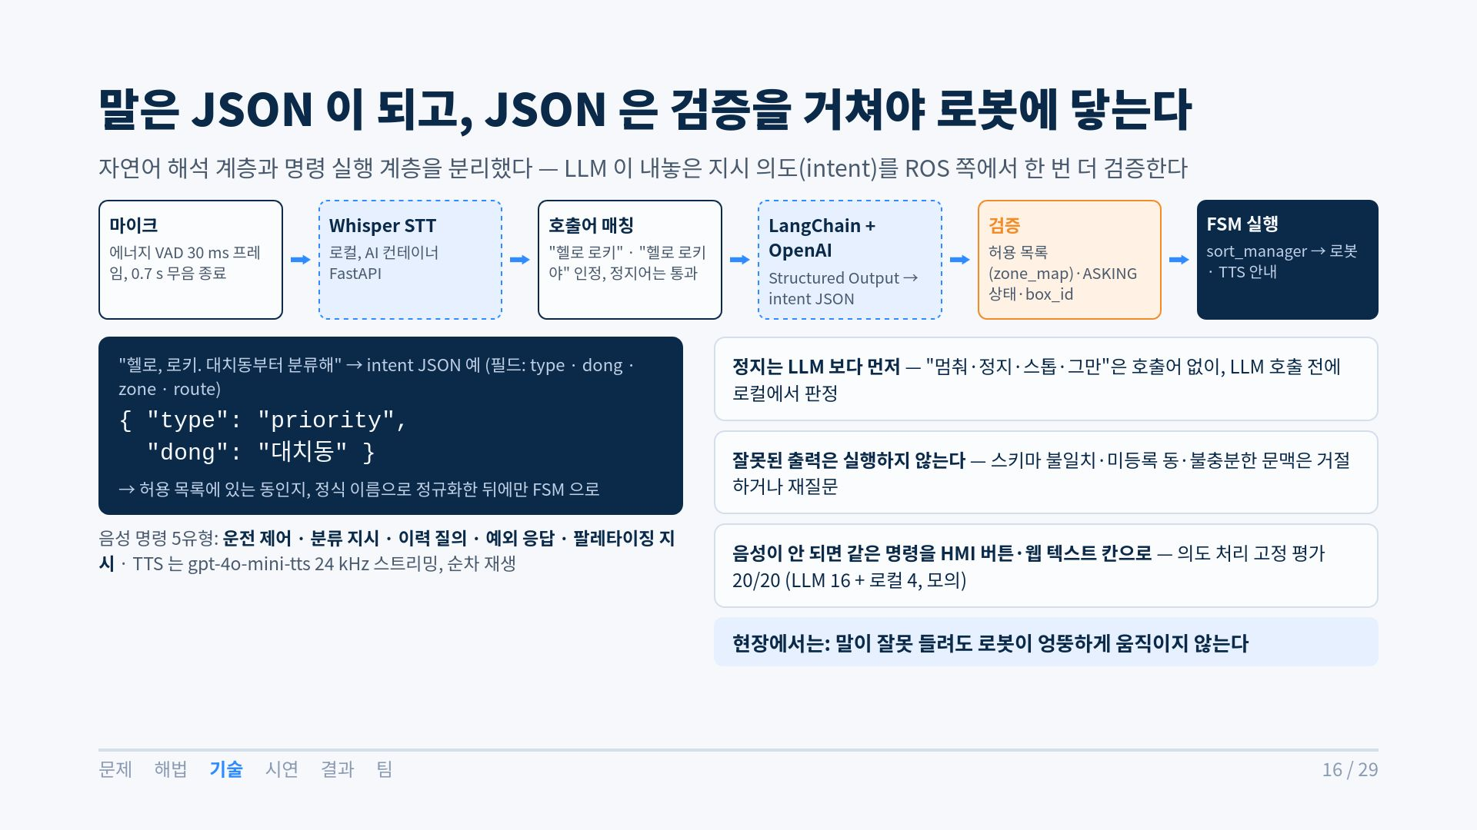
Notes:
16. 음성 경로입니다. 마이크 소리를 Whisper로 글자로 바꾸고, 앞에 "헬로 로키"가 있을 때만 LLM에 보내 JSON으로 바꿉니다. 이 JSON은 바로 실행하지 않고, 허용된 동인지, 질문 중인지, 어느 박스에 대한 답인지 ROS 쪽에서 검증한 뒤에야 상태기계로 갑니다. 정지 명령은 호출어도 LLM도 거치지 않고 바로 처리하며, 음성이 안 되면 화면 버튼으로 같은 명령을 할 수 있습니다. 이 명령이 모이는 곳이 작업 관리자입니다.

Slide 17
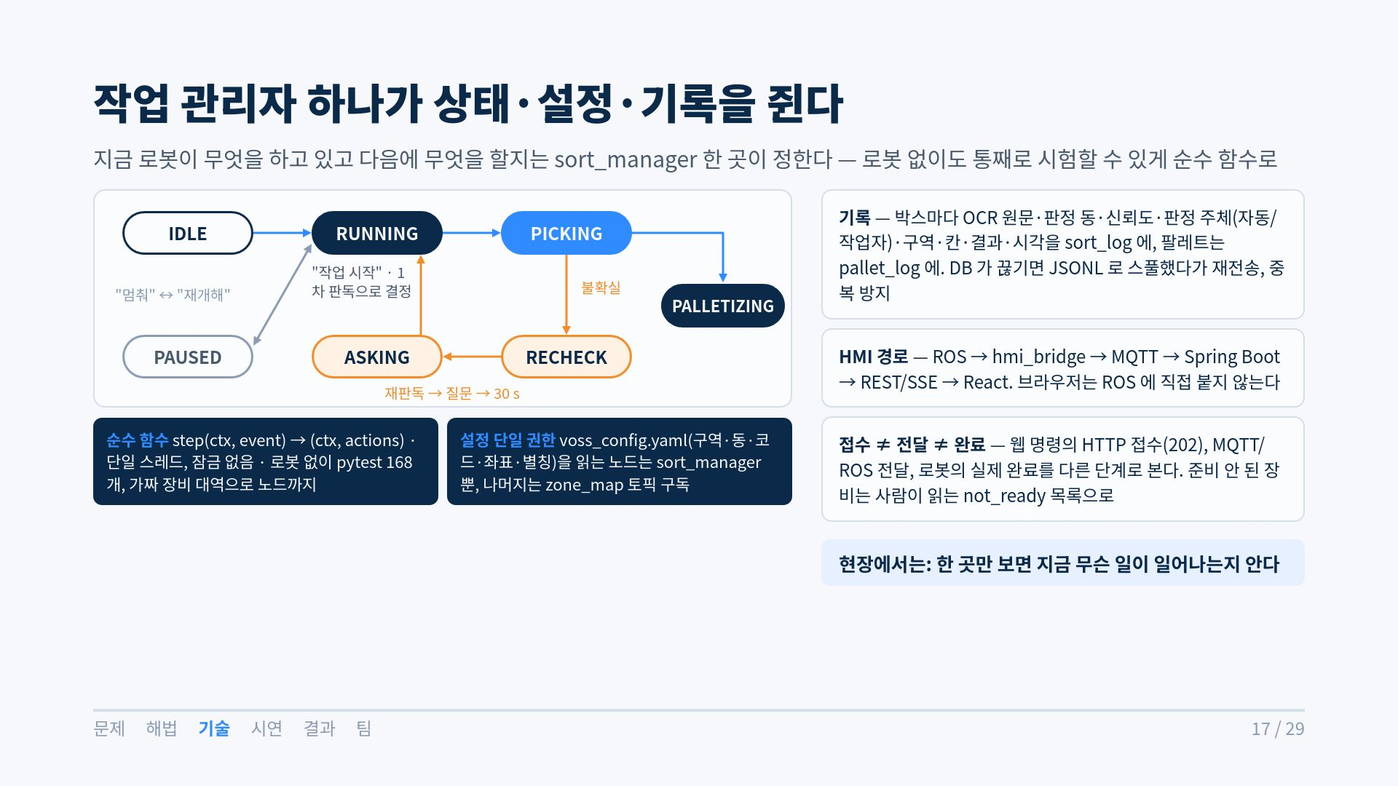
Notes:
17. 작업 관리자는 대기·운전·집는 중·재확인·질문 중·일시 정지·팔레타이징의 상태기계입니다. 로직을 입출력 없는 순수 함수로 써서 로봇과 벨트 없이 168개 테스트로 전이 전체를 검증하고, 박스마다 원문·판정·판정 주체를 DB에 남기며 DB가 끊겨도 파일에 모아 뒀다가 다시 보냅니다. 이론은 여기까지입니다. 실제로 보시겠습니다.

Slide 18
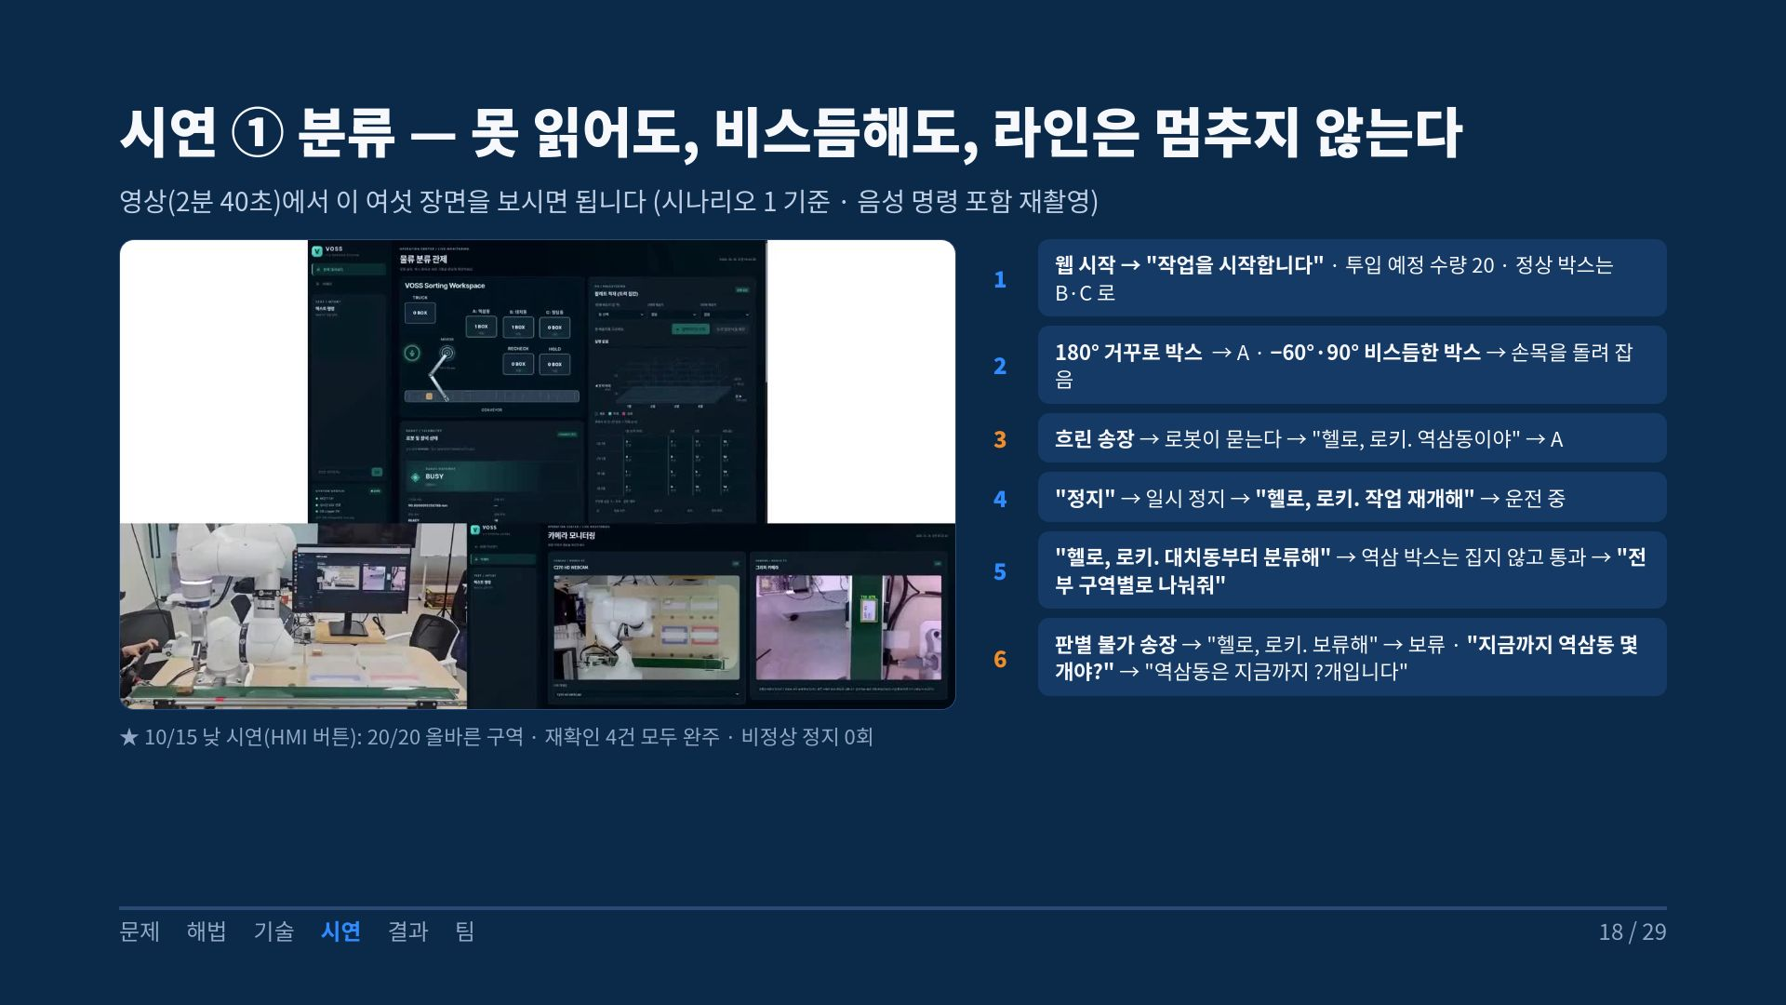
Notes:
18.
앞서 발표와 동시에 시연은 진행중입니다. 1. 작업 시작한 상태입니다. 2. 역삼동 박스를 180도 돌려 올리겠습니다. 3. 흐린 송장이며 역삼동으로 적힌 상자를 올리겠습니다.
4. 음성으로 의석님이 말하겠습니다. 5. 우선분류 진행하겠습니다. 6. 판독 불가 송장을 진행하고, A구역 현재 적재 상황 음성으로 물어보겠습니다.

Slide 19
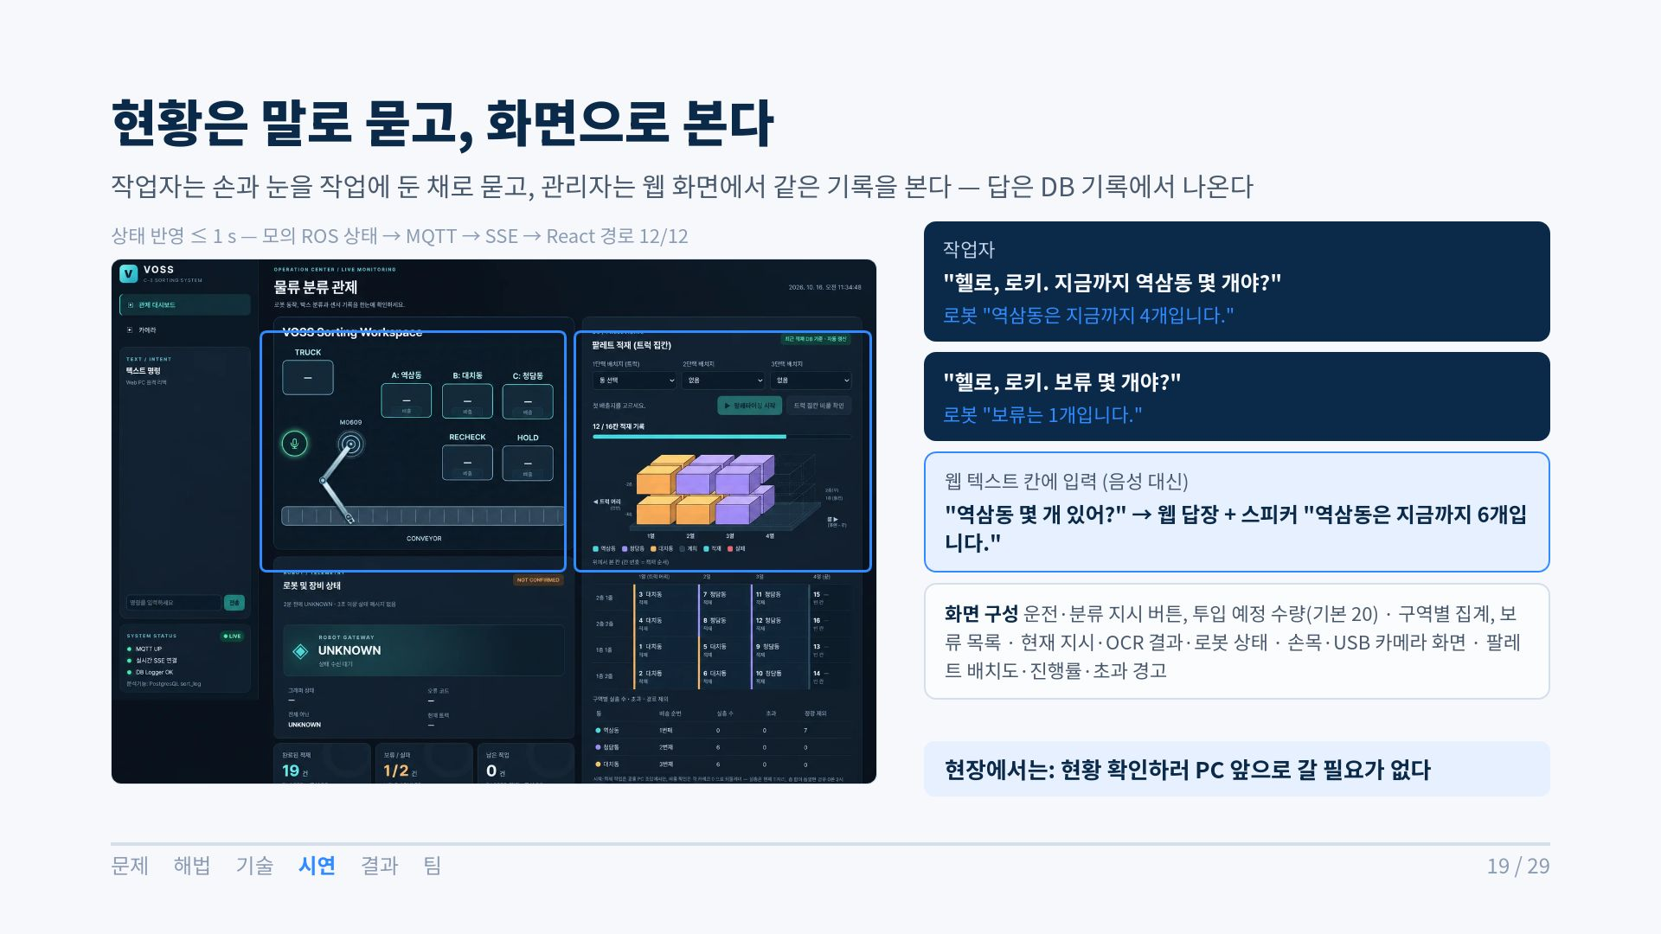
Notes:
19. 영상 끝의 "역삼동 몇 개야"에 대한 답은 로봇이 아니라 DB 기록에서 나오고, 같은 기록을 웹 화면에서도 봅니다. 운전 버튼, 구역별 집계, 보류 목록, 지금 읽은 송장과 로봇 상태, 카메라 화면, 팔레트 배치도까지 있고, 음성이 안 되는 환경이면 텍스트로 쳐도 같은 답이 나옵니다. 이게 네 번째 현장 문제, 손과 눈이 묶여 있다는 문제에 대한 해결입니다.

Slide 20
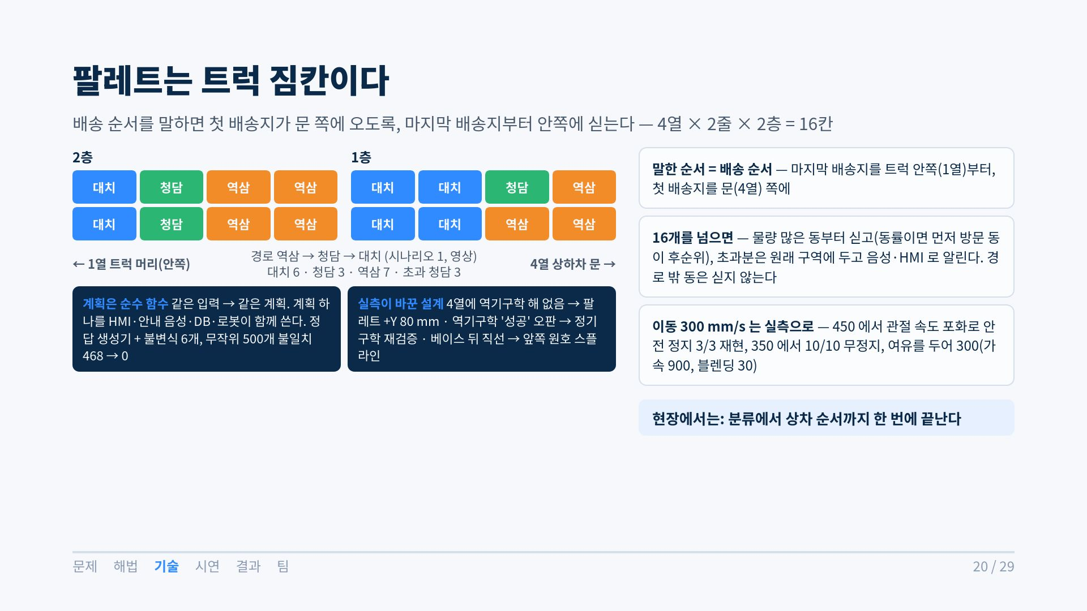
Notes:
20. 팔레트를 저희는 트럭 짐칸이라 부릅니다. "역삼, 청담, 대치 순서로 실어줘"라고 하면 첫 배송지 역삼이 문 쪽에 오도록 마지막 배송지부터 안쪽에 싣고, 16칸을 넘으면 물량 많은 동부터 싣습니다. 배치 계획은 순수 함수라 로봇 없이 500번 무작위 검증을 돌렸고, 화면·음성·DB·로봇이 같은 계획 하나를 씁니다.

Slide 21
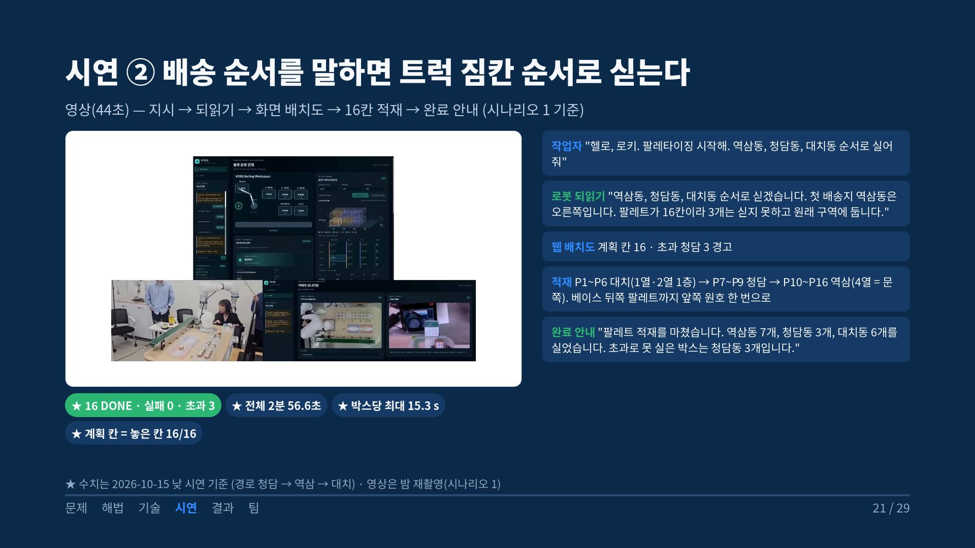
Notes:
21. 두 번째 영상입니다. 작업자가 배송 순서를 말하면 로봇이 먼저 되읽어 순서, 첫 배송지 위치, 칸이 모자라 세 개를 못 싣는다는 것까지 미리 알려 주고, 화면에도 같은 계획이 뜹니다. 그다음 대치부터 안쪽에, 역삼을 문 쪽에 싣고, 끝나면 동별로 몇 개 실었고 몇 개가 남았는지 안내합니다.

Slide 22
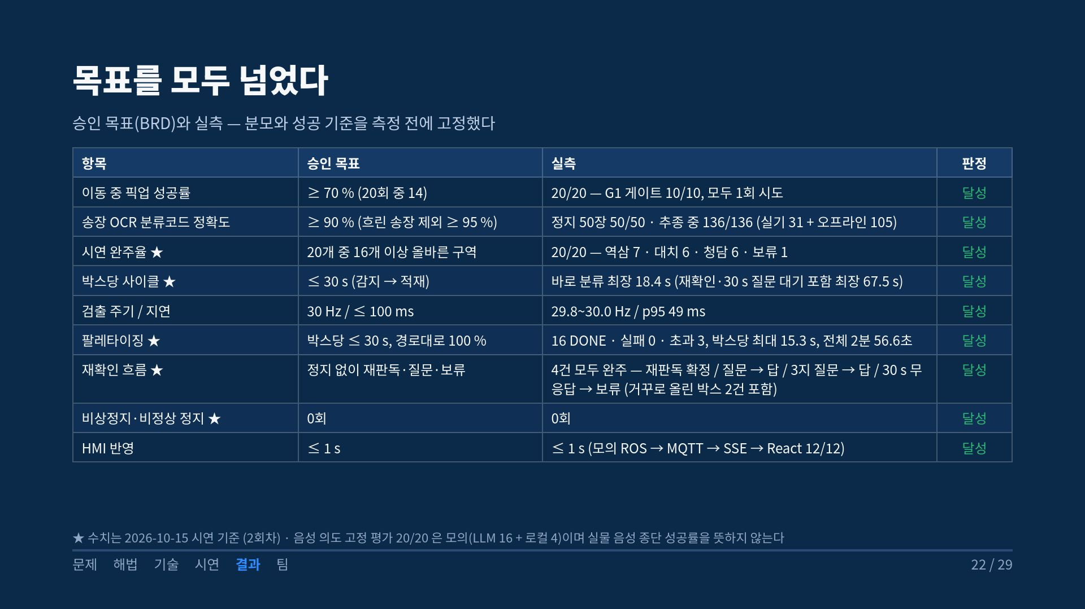
Notes:
22. 앞서 시연영상에서도 오류없이 작동된 것을 확인하셨습니다. 어제 통합 시연 기준의 결과입니다. 승인 목표가 왼쪽, 실측이 오른쪽입니다. 픽업 성공률 목표 70%에 20번 전부, 송장 판독은 정지 50장과 추종 중 136장 전부 정답, 시연 20개 전부 올바른 구역, 사이클은 목표 30초에 18.4초입니다. 강조하고 싶은 건 "비정상 정지 0회"로, 송장을 못 읽은 상황이 네 번 있었지만 라인은 한 번도 서지 않았고, 분모와 성공 기준은 측정 전에 미리 정해 뒀습니다.

Slide 23
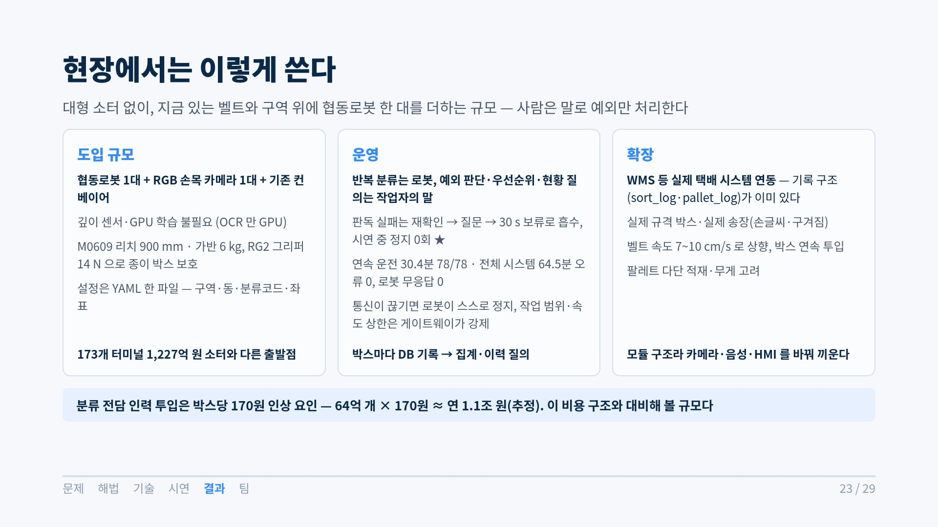
Notes:
23. 기업 관계자분들께 드리는 장입니다. 도입 규모는 협동로봇 한 대, RGB 카메라 한 대, 기존 컨베이어이고 깊이 센서도 GPU 학습도 필요 없습니다. 반복은 로봇이 하고 사람은 못 읽는 송장과 우선순위, 현황 질문만 말로 처리하며, 64분 연속 운전에 오류가 없었고 통신이 끊겨도 스스로 멈춥니다. 확장은 WMS 연동이 첫 번째이고, 박스당 170원, 연간 1조 원대의 분류 인력 비용 구조와 비교해 보시면 됩니다.

Slide 24
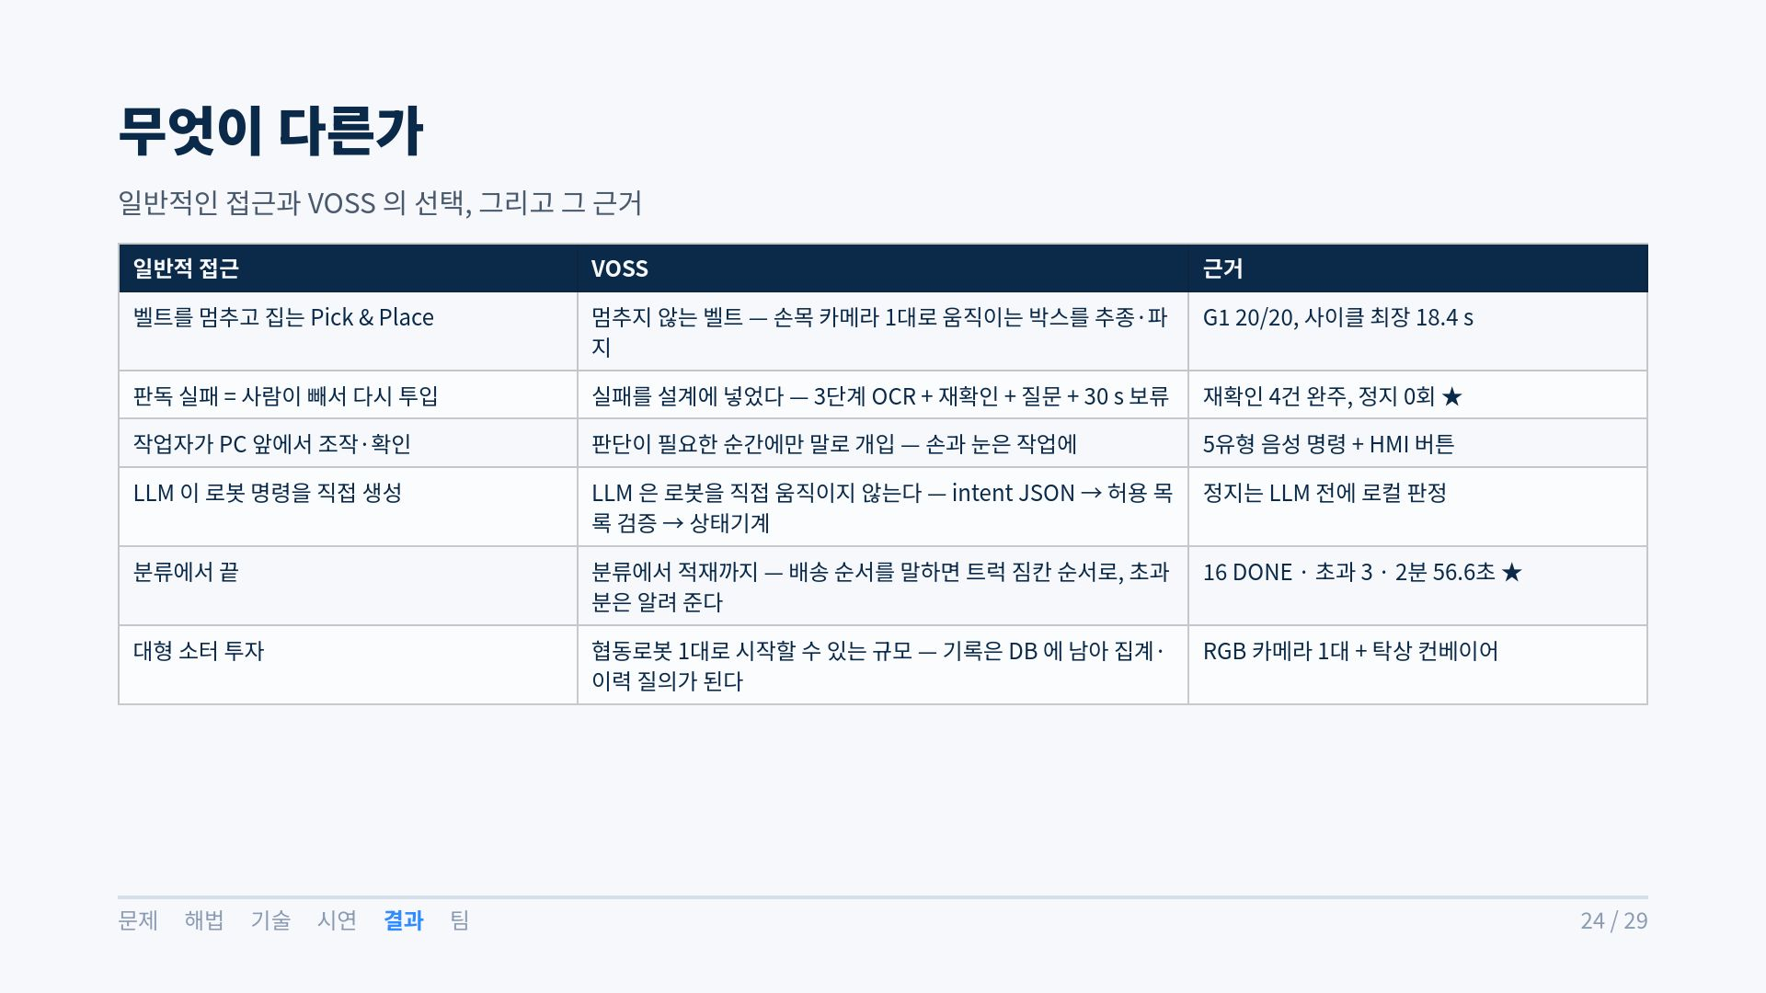
Notes:
24. 차별성을 여섯 줄로 정리했습니다. 벨트를 멈추지 않는다, 판독 실패를 설계에 넣었다, 사람은 말로만 개입한다, LLM이 로봇을 직접 움직이지 않는다, 분류에서 적재까지 간다, 협동로봇 한 대로 시작할 수 있는 규모다라고 정했으며, 오른쪽 열에 각각의 근거 숫자를 붙였습니다.

Slide 25
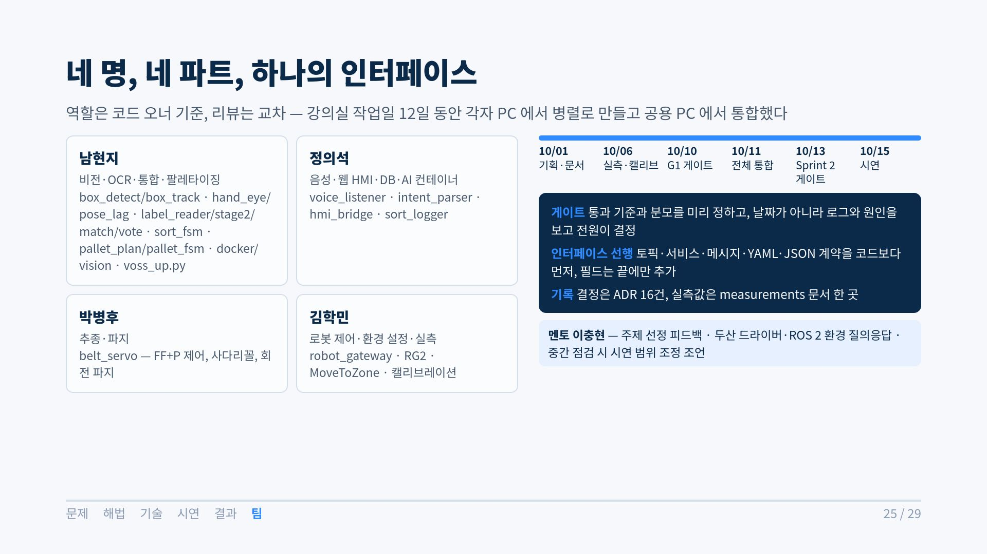
Notes:
25. 남현지 팀원은 비전과 통합, 정의석 팀원은 음성과 웹, 박병후 팀원은 추종과 파지, 김학민 팀원은 로봇 제어와 환경을 각각 담당했습니다.

Slide 26
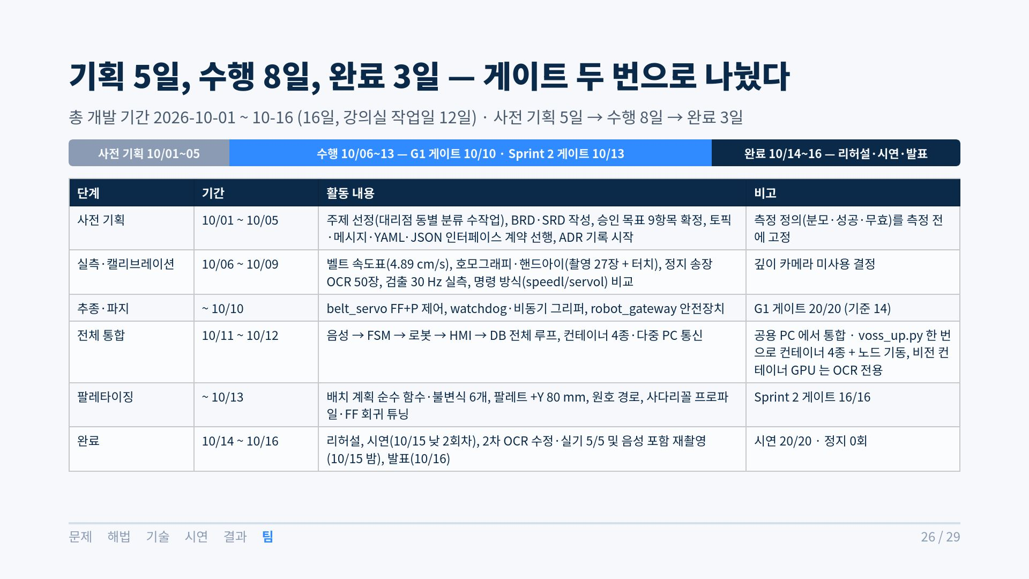
Notes:
26. 수행 절차입니다. 16일을 기획 5일, 수행 8일, 완료 3일로 나눴습니다. 기획에서 주제·승인 목표·인터페이스 계약을 먼저 적고, 수행은 10일 추종 파지, 13일 팔레타이징 두 게이트로 끊어 날짜가 아니라 로그와 원인을 보고 전원이 통과를 결정했습니다. 완료 단계에서도 시연 전날 밤 2차 OCR을 한 번 더 고쳤습니다. 이 일정 속에서 배운 것 세 가지입니다.

Slide 27
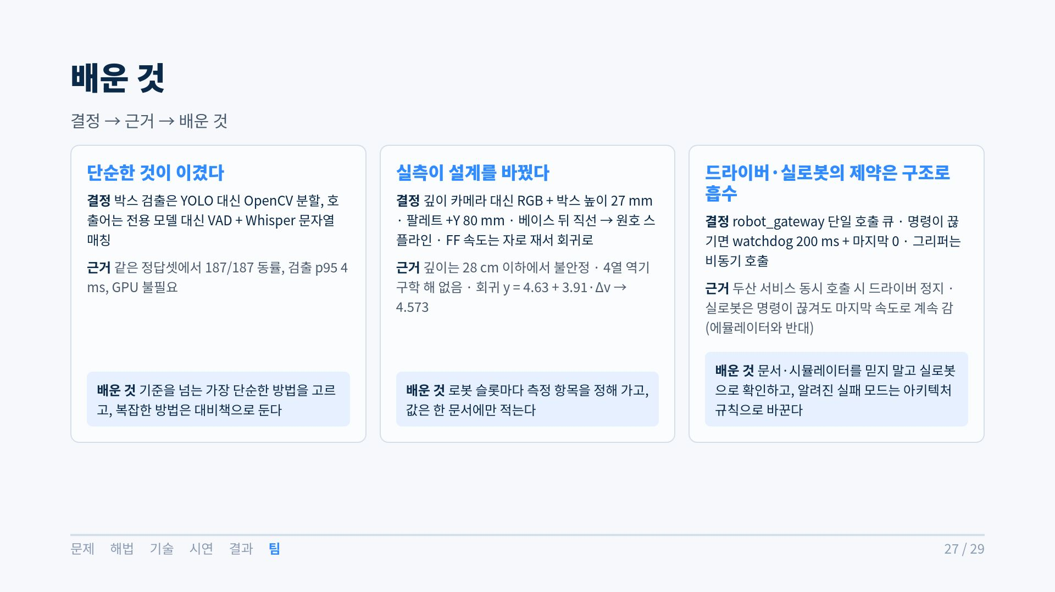
Notes:
27. 첫째, YOLO를 학습까지 했지만 분할과 동률이라 단순한 쪽을 고르고 복잡한 쪽은 대비책으로 남겼습니다. 둘째, 깊이 카메라를 버린 것도, 팔레트를 8cm 옮긴 것도, 피드포워드 속도를 자로 잰 것도 전부 실측이 설계를 바꾼 결과입니다. 셋째, 드라이버와 실로봇의 제약은 게이트웨이 하나와 두 층의 정지로 구조에 흡수했습니다.

Slide 28
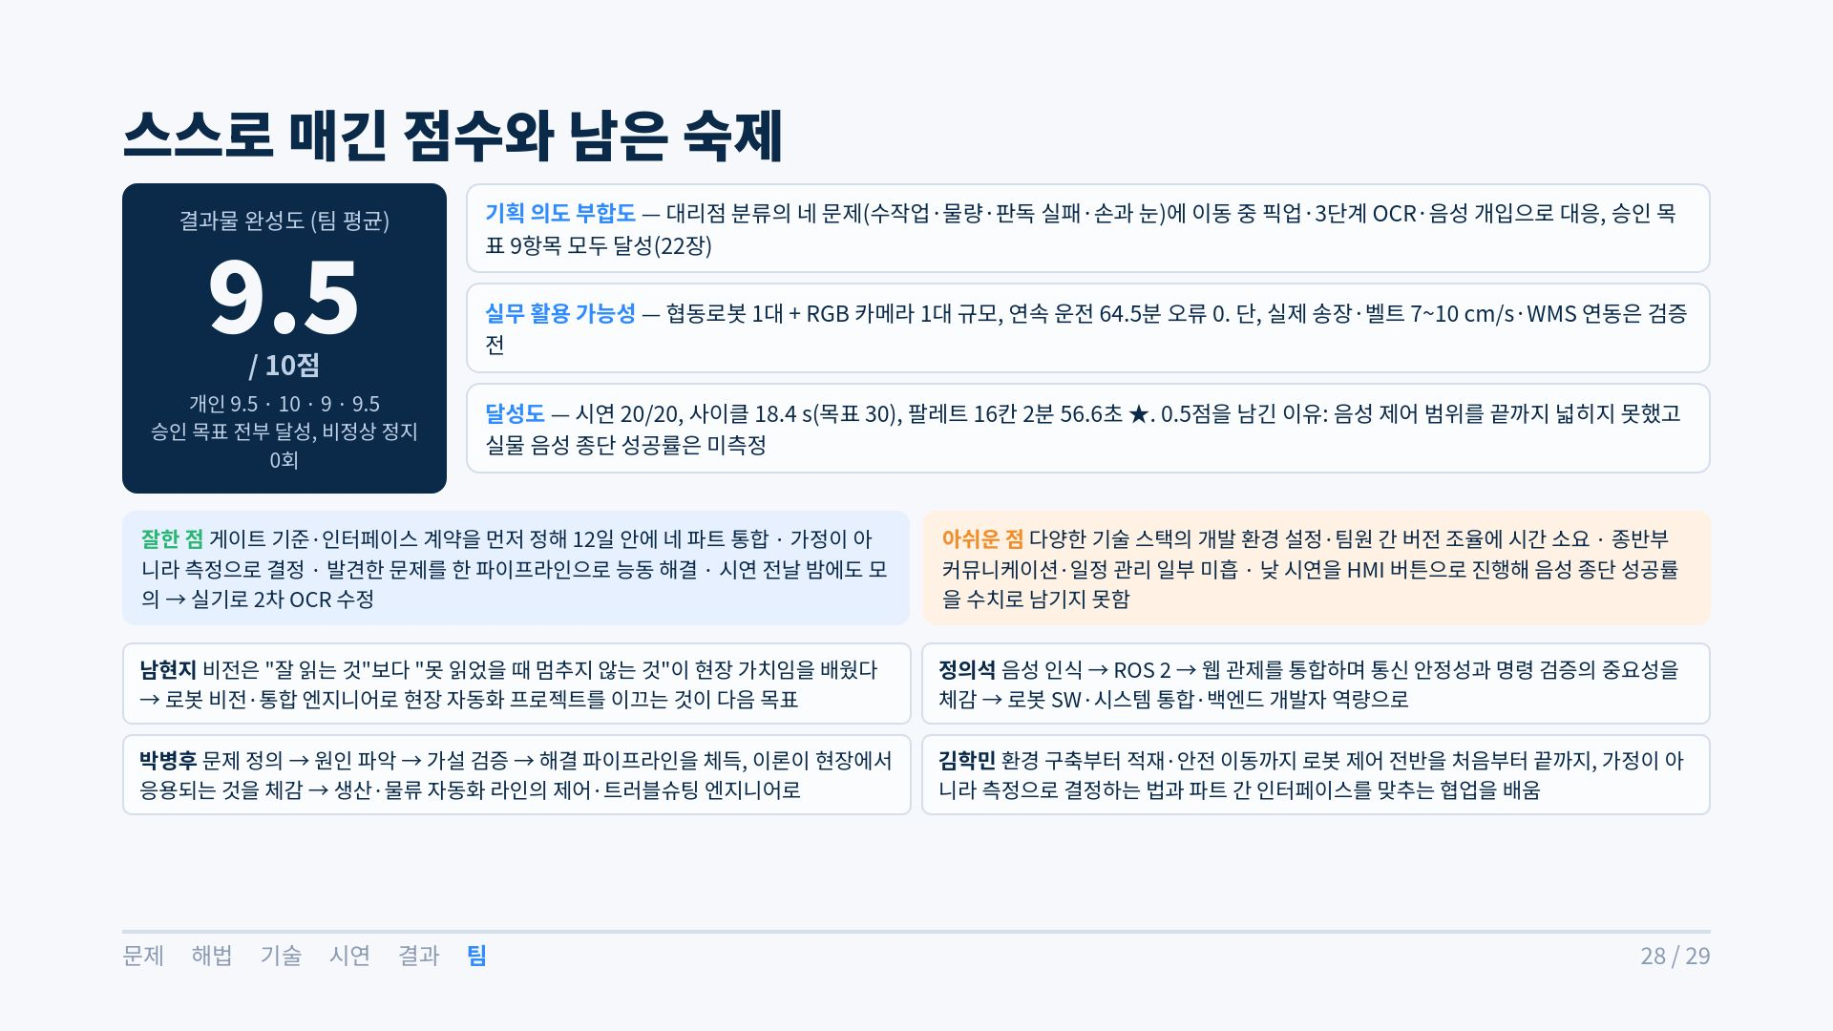
Notes:
28. 스스로 매긴 점수는 팀 평균 9.5점입니다. 잘한 점은 게이트와 인터페이스를 먼저 정하고 측정으로 결정한 것이며, 승인 목표 아홉 개를 전부 넘기고 비정상 정지가 없었지만, 여러 기술 스택의 환경 조율을 끝까지 다 하지 못한 점이 아쉽다고 생각합니다.

Slide 29
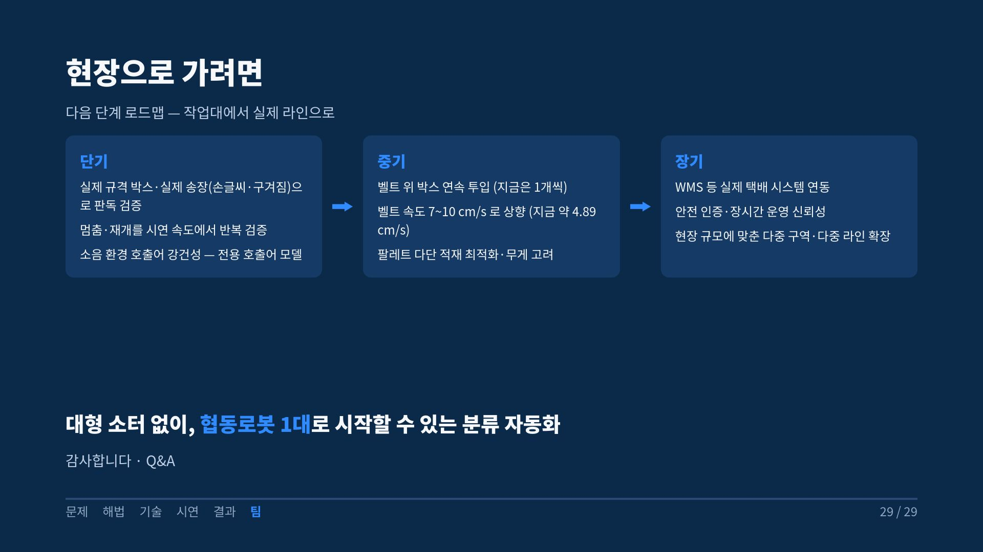
Notes:
29. 현장까지 세 단계가 남았습니다. 단기로는 실제 박스와 송장으로 판독 검증과 소음 속 호출어, 중기로는 박스 연속 투입과 벨트 속도 2배, 장기로는 WMS 연동과 안전 인증입니다. 보여 드리고 싶었던 것은 한 문장입니다. 대형 소터 없이, 협동로봇 한 대로 시작할 수 있는 분류 자동화입니다. 감사합니다. 질문 받겠습니다.

Slide 30
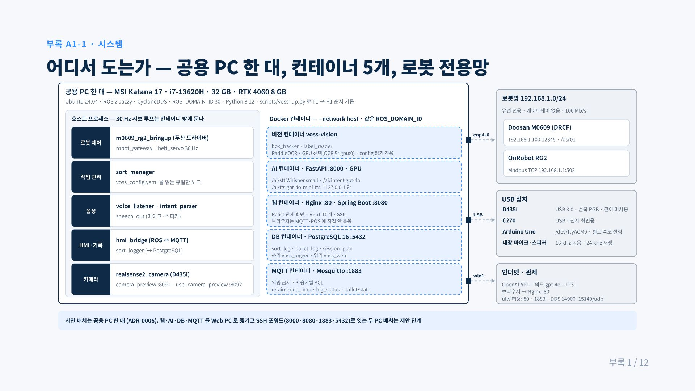
Notes:
배포 구성입니다. 시연은 공용 PC 한 대에서 다 돌렸습니다. 30 Hz 서보 루프와 작업 관리자, 음성 노드는 컨테이너 밖 호스트 프로세스로 두고, 비전·AI·웹·DB·MQTT 다섯 개만 Docker 컨테이너입니다. 컨테이너는 network host 로 같은 ROS 도메인을 씁니다. 로봇과 그리퍼는 게이트웨이 없는 유선 전용망에 있고, 인터넷은 OpenAI API 와 관제 브라우저만 씁니다. 두 PC 로 나누는 배치는 제안 단계라 적용하지 않았습니다.

Slide 31
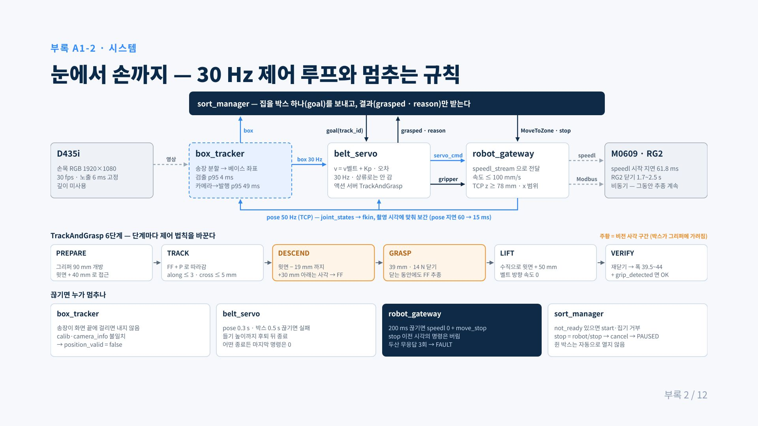
Notes:
제어 루프 한 바퀴입니다. 카메라에서 박스 좌표가 30 Hz 로 나오고, belt_servo 가 벨트 속도 피드포워드에 비례 제어를 더해 속도 명령을 내고, 게이트웨이가 상한을 걸어 로봇에 전달합니다. 아래는 TrackAndGrasp 여섯 단계이고, 주황 두 칸은 박스가 그리퍼에 가려 비전이 안 보이는 구간이라 피드포워드만으로 갑니다. 맨 아래는 끊겼을 때 누가 멈추는지입니다. 어느 층이 죽어도 마지막 명령은 0이고, 게이트웨이는 200 ms 안 오면 혼자 멈춥니다.

Slide 32
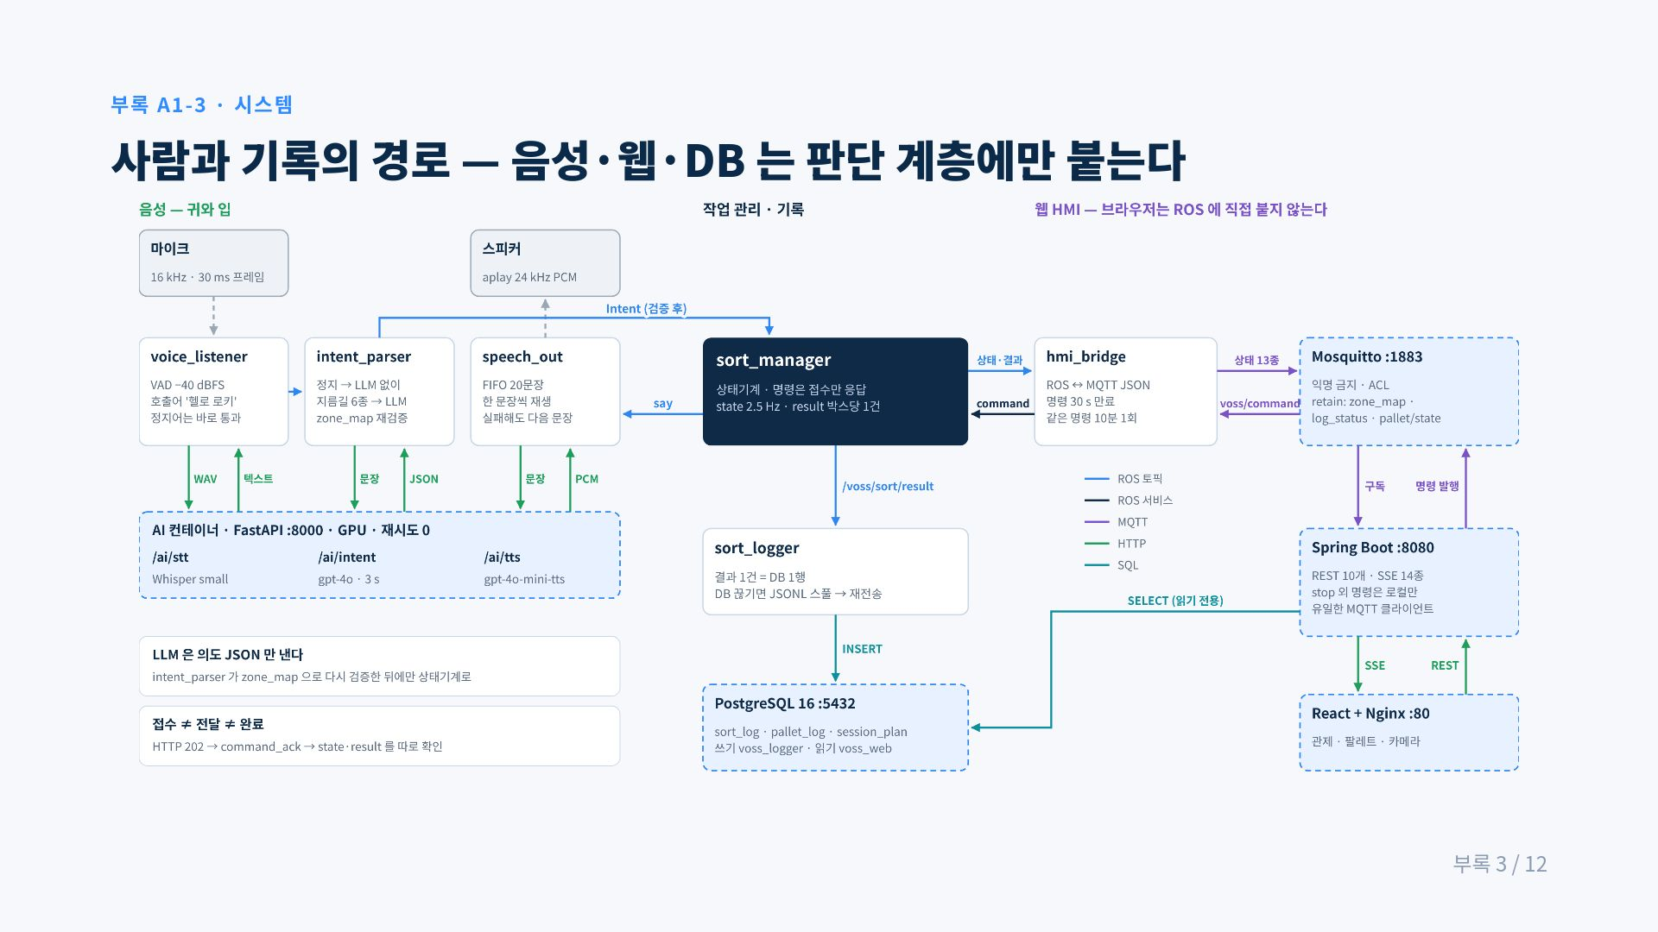
Notes:
사람과 기록이 붙는 자리입니다. 왼쪽 음성은 호출어 뒤 발화를 AI 컨테이너로 보내 의도 JSON 을 받고, intent_parser 가 zone_map 으로 다시 검증한 뒤에만 상태기계로 넘깁니다. 가운데 작업 관리자는 명령에 접수만 응답하고 결과는 박스당 한 건씩 DB 에 남깁니다. 오른쪽 웹은 브라우저가 ROS 에 직접 붙지 않고 MQTT 와 Spring Boot 를 거칩니다. 세 경로 모두 로봇을 직접 움직이지 않고 작업 관리자에게만 말을 겁니다.

Slide 33
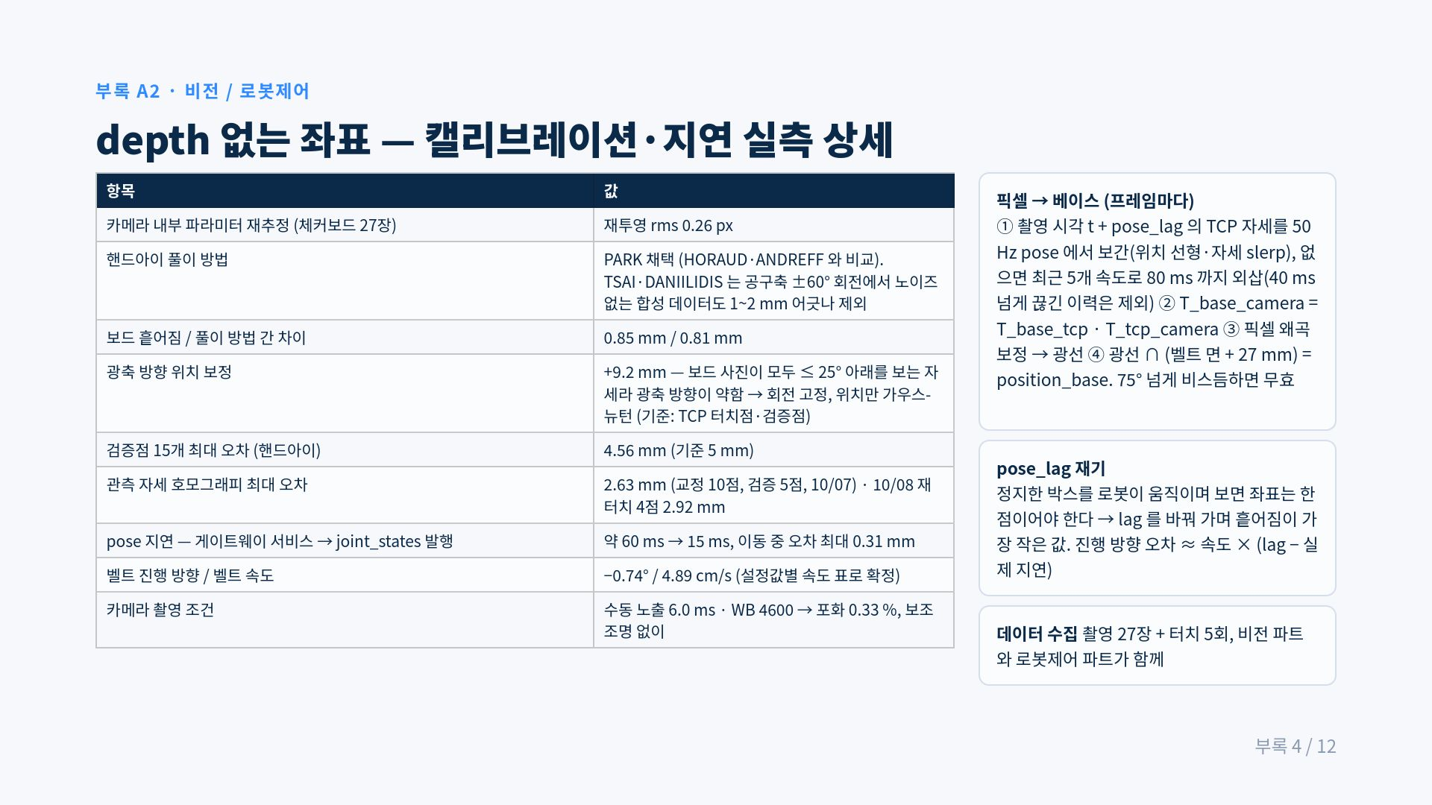
Notes:
핸드아이 캘리브레이션 상세입니다. 핸드아이 최대 오차는 비전 파트 검증점 15개 기준 4.56 mm 이고, 로봇제어 파트 측정에서는 2.44 mm 로 기록되어 있습니다(측정 세트가 다름). 호모그래피는 10/07 교정 10점·검증 5점의 최대 2.63 mm 를 대표값으로 쓰고, 10/08 재터치 4점 2.92 mm 는 캘리브레이션이 낡지 않았는지 확인한 값입니다.

Slide 34
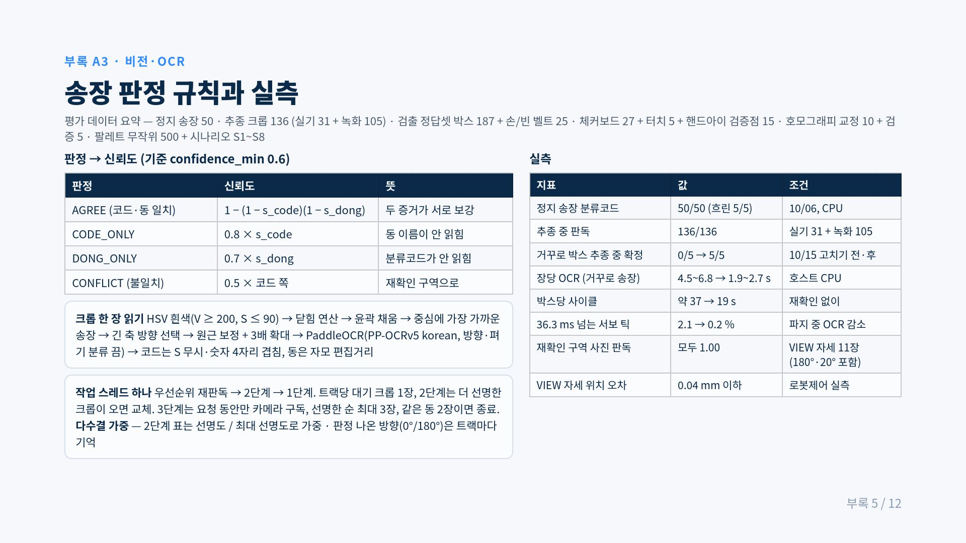
Notes:
OCR 판정의 세부 규칙과 실측 표입니다. 코드와 동 이름이 일치하면 두 증거가 서로 보강하고, 하나만 읽히면 가중치를 낮추고, 불일치면 절반으로 낮춰 재확인 구역으로 보냅니다.

Slide 35
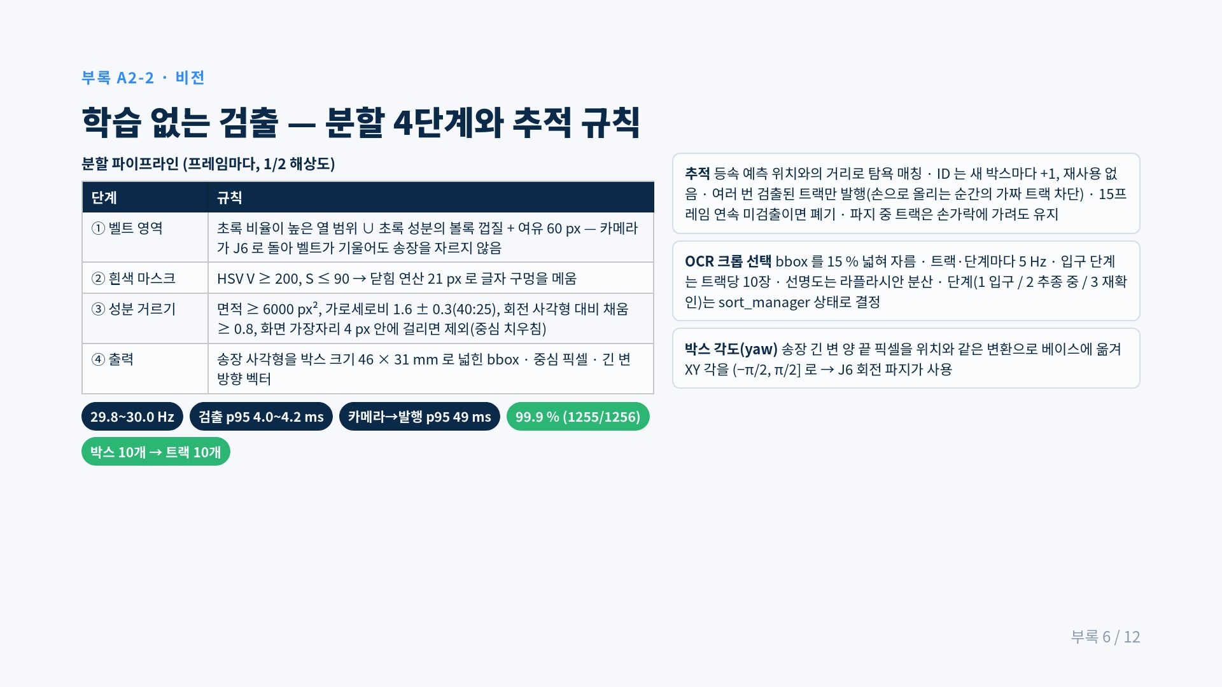
Notes:
박스 검출기의 세부 규칙입니다. 학습 없이 OpenCV 분할만으로, 벨트 영역을 잡고 흰 송장을 마스크하고 모양으로 거른 뒤 박스 크기로 넓혀 내보냅니다. 추적은 등속 예측 매칭이고, 여러 번 검출된 트랙만 발행해 손이 올리는 순간의 가짜 트랙을 막습니다. 송장 긴 변으로 박스 각도를 내서 회전 파지에 넘깁니다.

Slide 36
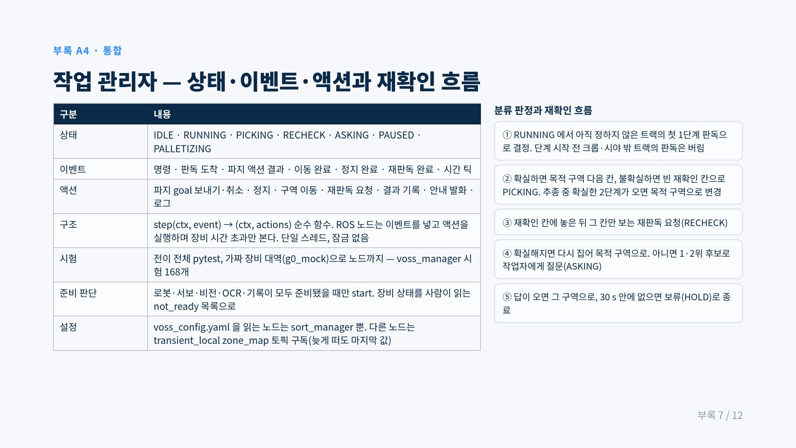
Notes:
상태기계의 이벤트와 액션 목록, 그리고 재확인 흐름 다섯 단계입니다. 순수 함수라 로봇 없이 전이 전체를 돌릴 수 있었습니다.

Slide 37
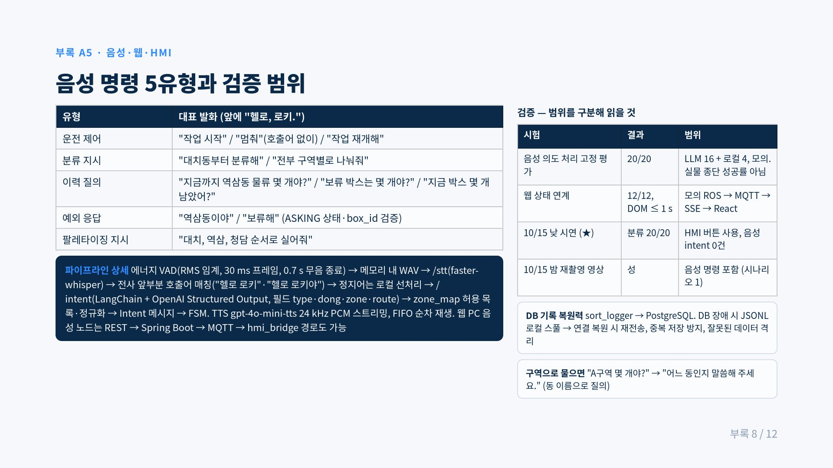
Notes:
음성 명령 다섯 유형의 대표 발화와, 검증 수치의 범위입니다. 의도 처리 20/20 은 모의 평가이고, 어제 낮 시연은 HMI 버튼으로 진행했으며 음성 명령은 밤에 재촬영한 영상에 담겨 있습니다. 물리 정지 지연이나 MQTT 장애 복구의 모든 시나리오가 완전 검증됐다고는 말하지 않습니다.

Slide 38
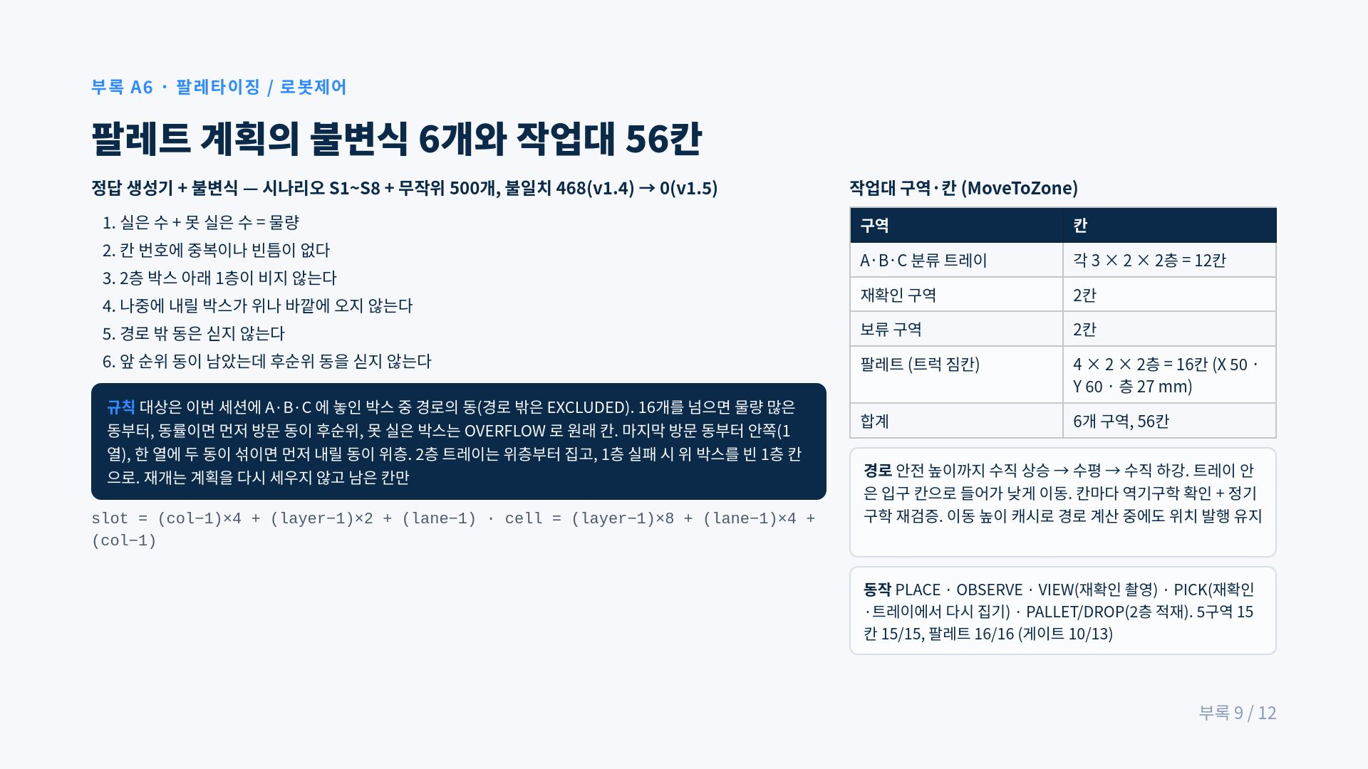
Notes:
팔레트 계획을 검증한 불변식 여섯 개와, 로봇이 다루는 작업대 56칸 구성입니다. 초기 구현은 무작위 500개 중 468개가 어긋났고, 정답 생성기와 비교해 고친 판에서 0이 됐습니다.

Slide 39
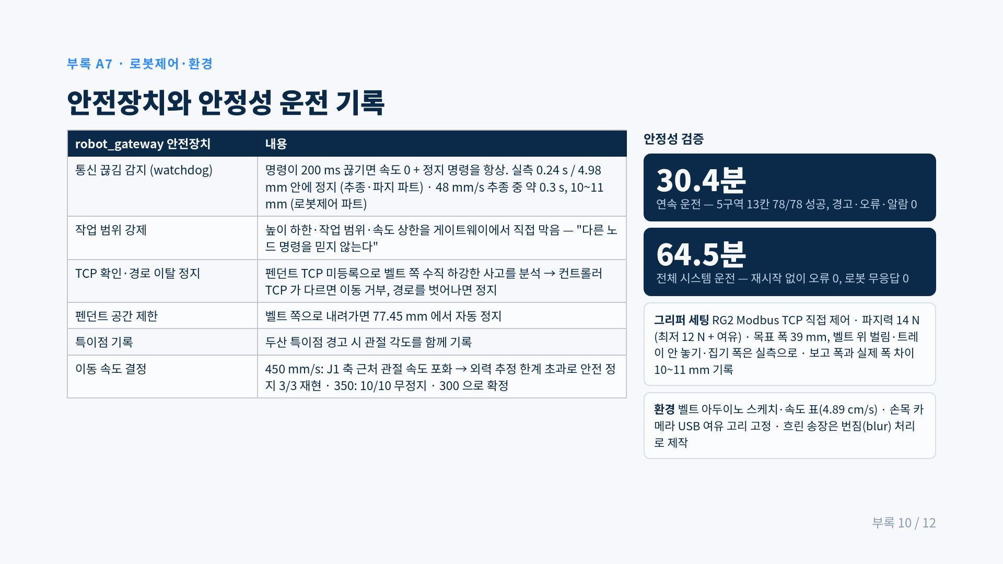
Notes:
로봇 게이트웨이의 안전장치 목록과 장시간 운전 기록입니다. 정지 실측은 두 파트의 측정 조건이 달라 두 값을 모두 적었습니다. 벌림 폭은 상황별로 다르게 쓰여(벨트 위·트레이 안) 본문에서는 50 mm 로 통일했습니다.

Slide 40
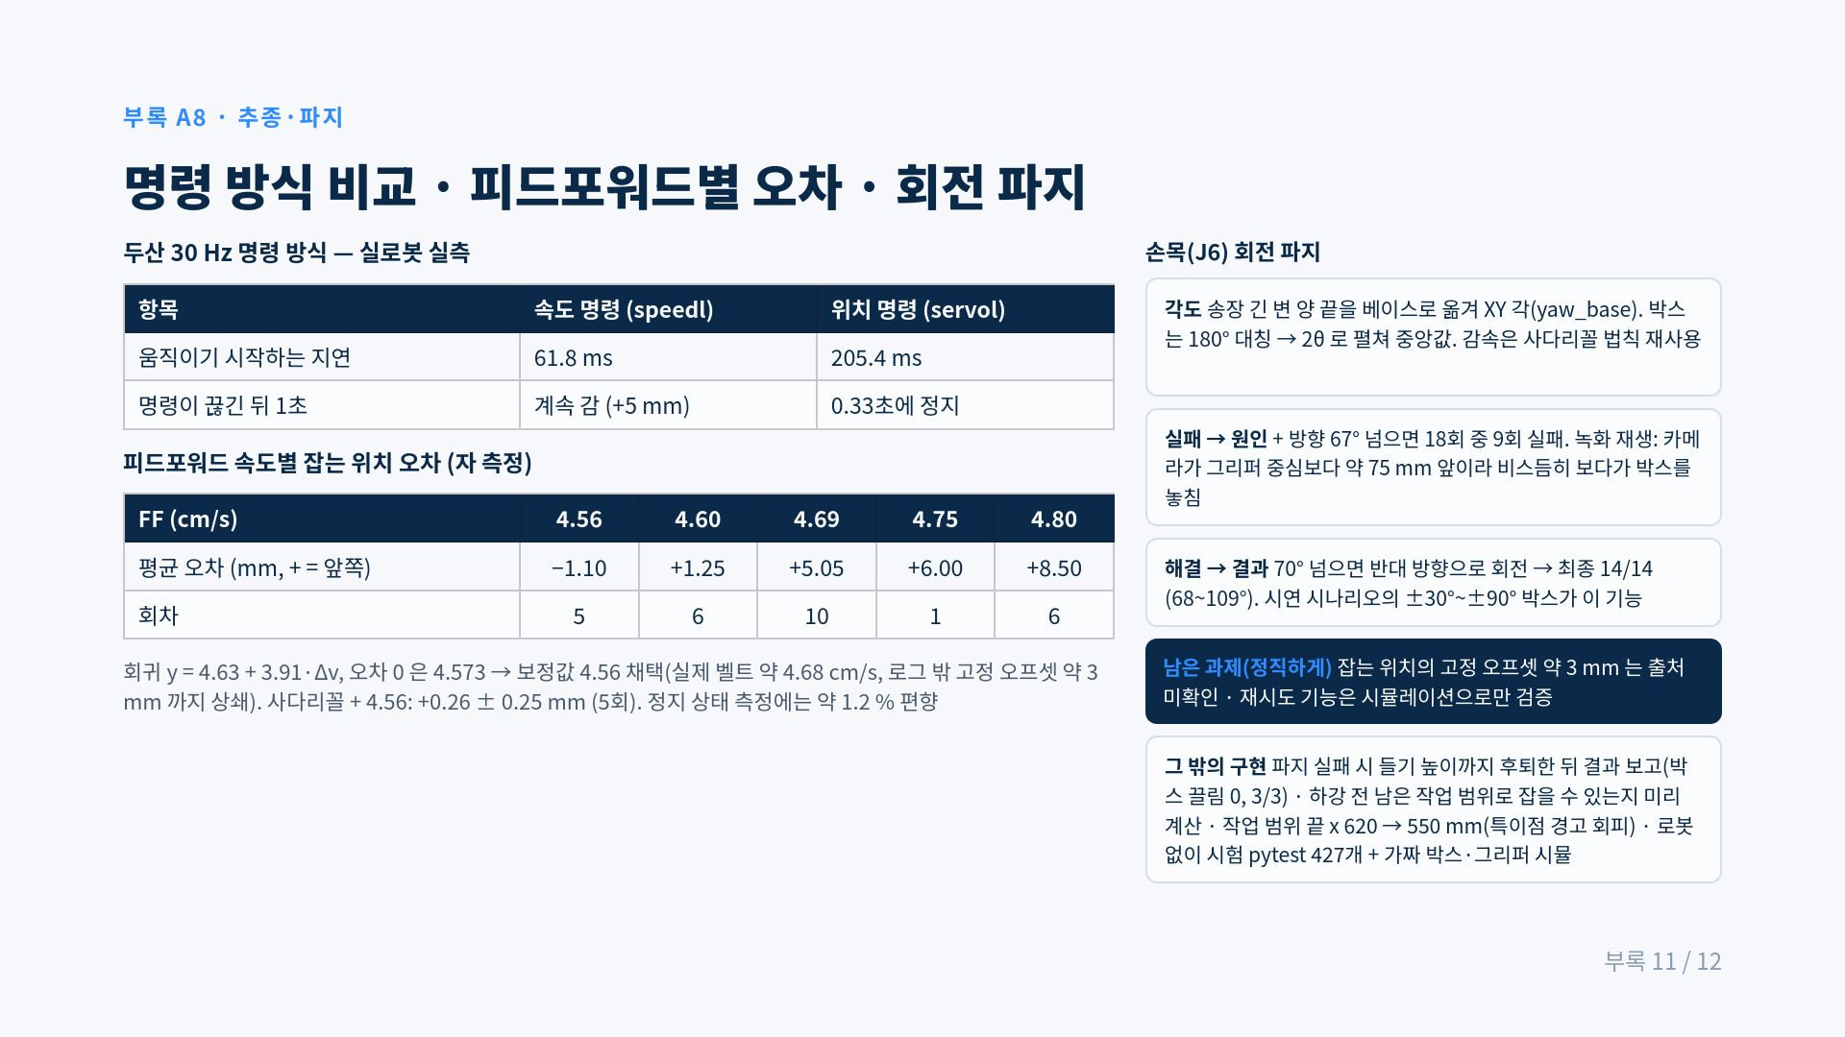
Notes:
추종·파지 파트의 실측 표입니다. 명령 방식 비교, 피드포워드 속도별 오차, 회전 파지의 실패와 해결, 그리고 아직 남은 과제까지 숨기지 않고 적었습니다.

Slide 41
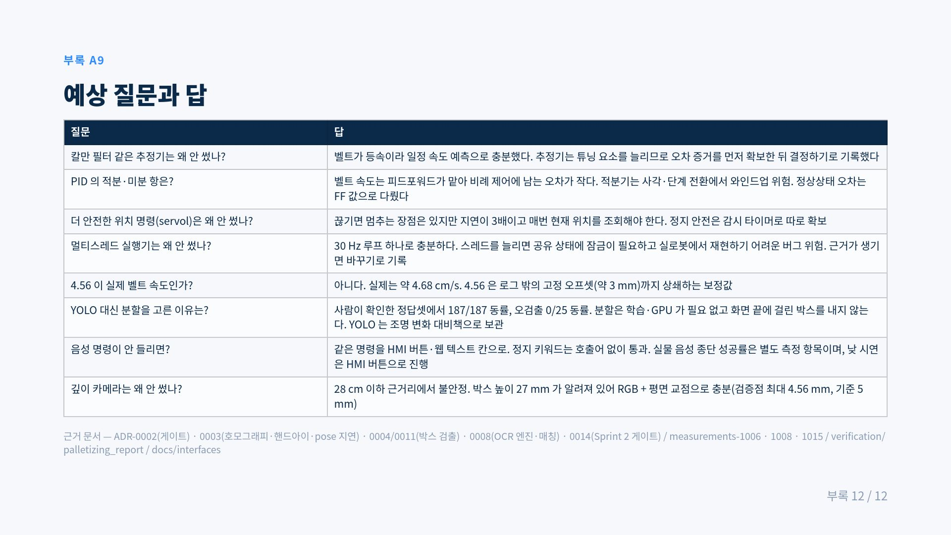
Notes:
Q&A 대비 표입니다. 제어·비전·음성 쪽에서 나올 법한 질문과 답을 모았습니다.

